Slide 1
ASIA.-LA VUELTA AL MUNDO EN 885 JARDINES.-INDIA.-B
Selección de textos y fotografías por
JOSE ELIAS BONELLS

Slide 2
bangalore.-Lalbagh flower show
Lalbagh está actualmente bajo los auspicios de la Dirección de Horticultura, Gobierno de Karnataka.
La Dirección se encuentra en medio de los espléndidos alrededores del jardín botánico.
Hoy es un centro de renombre internacional para el estudio científico de las plantas y obras de arte botánico, así como la conservación de las plantas.
Estilos formales e informales dominan el jardín en perfecta armonía, lo cual es un testimonio de la belleza de la naturaleza.

Slide 3
El jardín se extiende como exuberante paraíso verde en una superficie de 240 hectáreas en el corazón de la ciudad. Cerca de 673 géneros y 1.854 especies de plantas se encuentran en Lalbagh.
La recolección de las plantas se ha convertido en un verdadero tesoro .
El jardín es accesible a través de cuatro puertas. Los vehículos se les permite sólo a través de la puerta del este hacia la carretera doble.
Hay un amplio espacio de aparcamiento al entrar por esta puerta. Movimiento vehicular en el interior del jardín está restringido. El acceso a la Dirección de las oficinas de Horticultura y afines es a través de la puerta principal.

Slide 4
Exposiciones bianuales de flores se organizan cada año en enero y agosto, con motivo del Día de la República y la celebración del Día de la Independencia, respectivamente.
Formación en Horticultura, Tecnología Postcosecha y cultivo de hongos, también se llevan a cabo clases de ikebana y bonsái.
Lalbagh Gardens era conocido como Rose y Cypress Garden hasta 1856.
Padre del rey Hyder Ali estaba al servicio de Dilawar Khan, virrey de Mughuls.
Dilawar Khan tenía un pasion por la creación de muchos jardines a través de Mysore. Entre ellos los famosos jardines mogoles en Sira cerca de Tumkur, Lalbagh en Srirangapatna y un jardín en Malavalli, Lalbagh Gardens en Bangalore.

Slide 5
El Lalbagh fue originalmente un terreno de 40 acres. Alimentado por Tipu Sultán, hijo de Hyder Ali el jardín tenía plantas y árboles jóvenes de Ciudad del Cabo, Isla Mauricio, Turquía, Tenerife, Persia, Kabul y otros lugares.
Hyder Ali expuso este famoso jardín botánico y su hijo agregó riqueza hortícola a ellos mediante la importación de árboles y plantas de varios países. Los actuales invernaderos con más de 1000 especies de flora que incluyen colección rara y encantadora de las plantas tropicales, árboles y hierbas.
La casa de cristal, modelados por el Crystal Palace de Londres, es el centro de atracción de este parque de 2,400 acres.

Slide 6
Programas bianuales de flores atraen a participantes de toda la India se lleva a cabo en la casa de cristal.
Tras el régimen de Tipu el jardín estaba bajo el cuidado de Major Waugh Regimiento de Madrás Europeo que más tarde entregó a la Compañía de las Indias Orientales.
Hasta 1812, Benjamin Heyne estuvo a cargo de los Jardines Botánicos.
Reunió a más de 350 especies de Ghats occidentales y más de 200 especies fueron nombradas por él.

Slide 7
De 1858 en adelante, el Sr. Nueva, seguido por Cameron y Javaraya, Krumbiegal y Marigowda y su equipo, cuya visión y esfuerzo presento Lalbagh como lo vemos hoy.
Cameron amplió los 40 acres a 120 acres.
Un mayor número de vegetales fueron introducidos.
La casa de cristal, una pequeña réplica del Palacio de Cristal de Londres fue construido bajo la dirección del Príncipe de Gales.
Edward Lear, poeta inglés visitó el jardín en 1874. La torre Lalbagh, una de las 4 torres construidas por el Rey Kempe Gowda II en 1597 AD, marca la frontera de la ciudad en el sur de Bendakalooru (Bangalore actual).

Slide 8
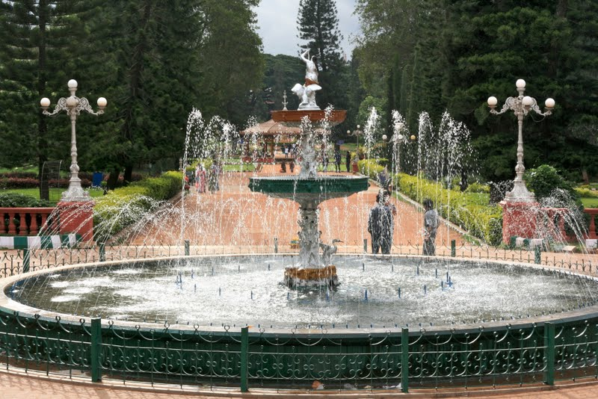
Notes:
Lalbagh Flower Show

Slide 9
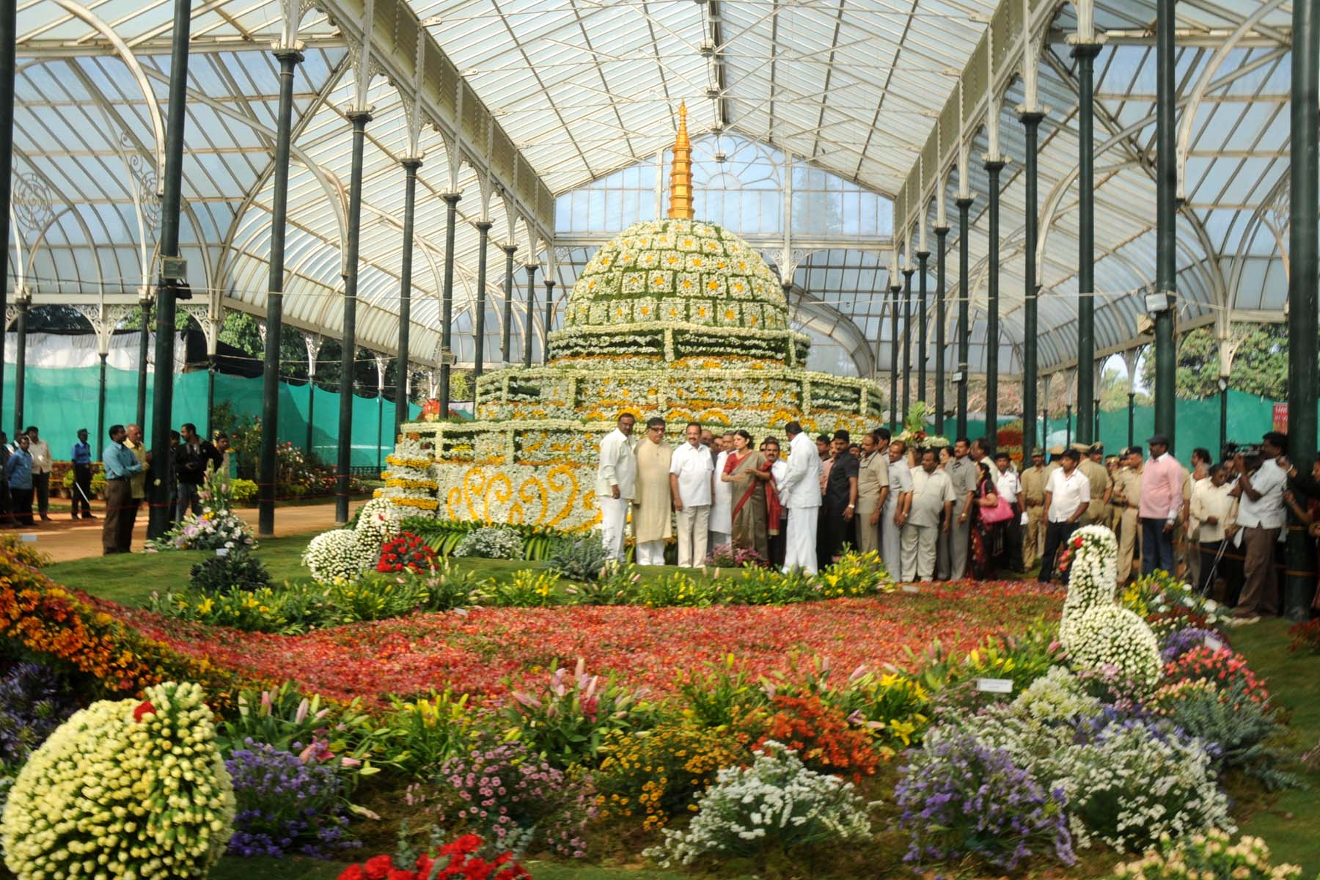
Notes:
Lalbagh Flower Show

Slide 10
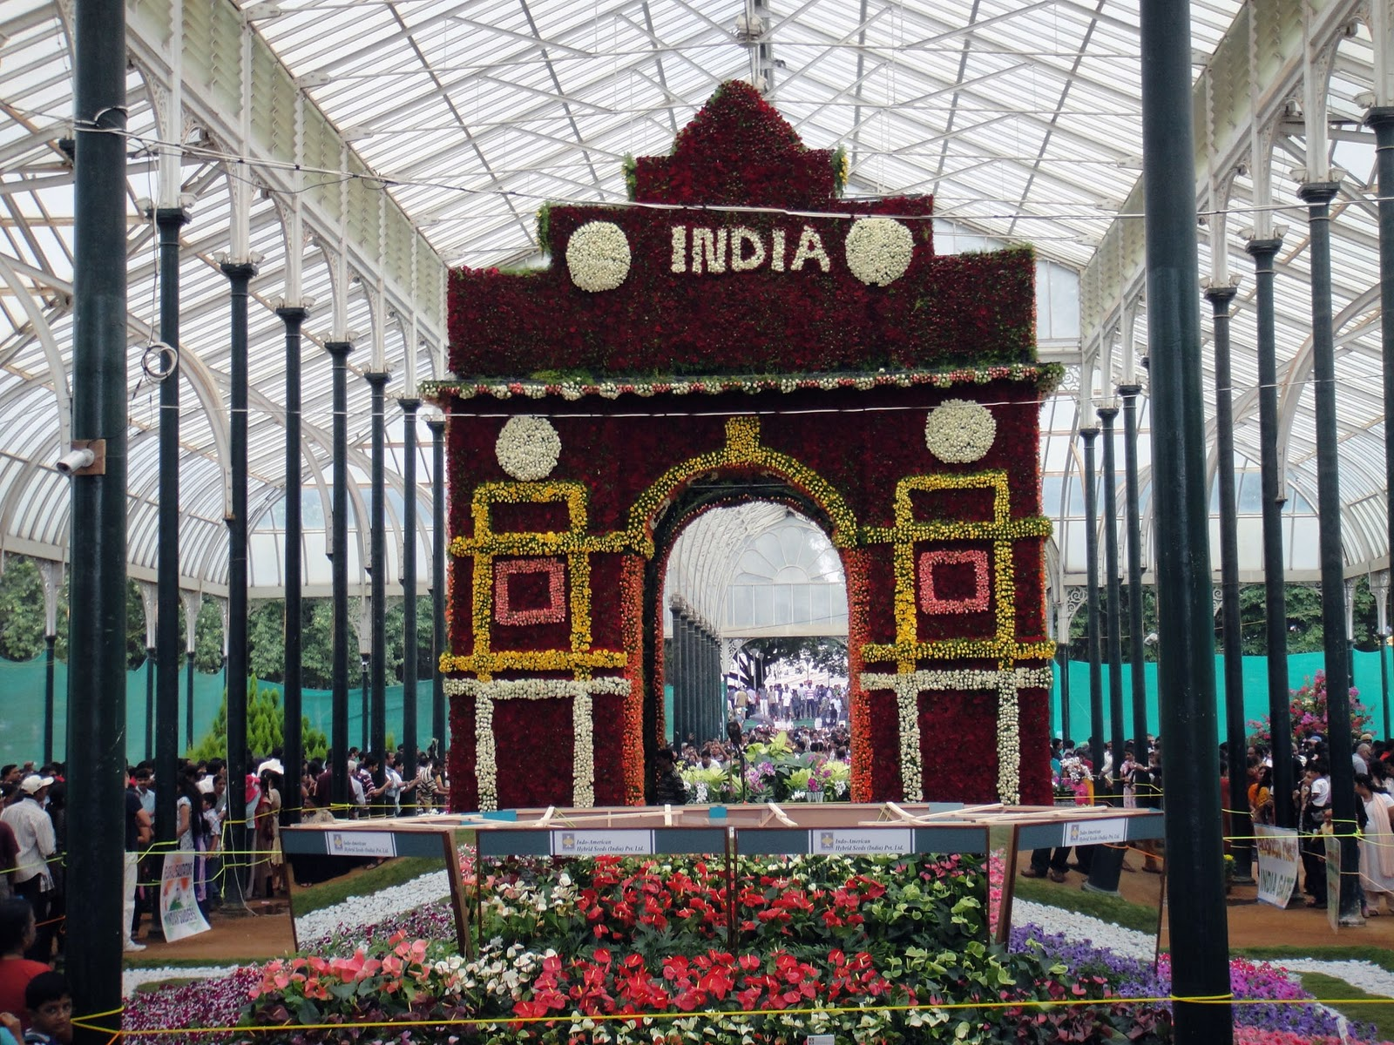
Notes:
Lalbagh Flower Show

Slide 11
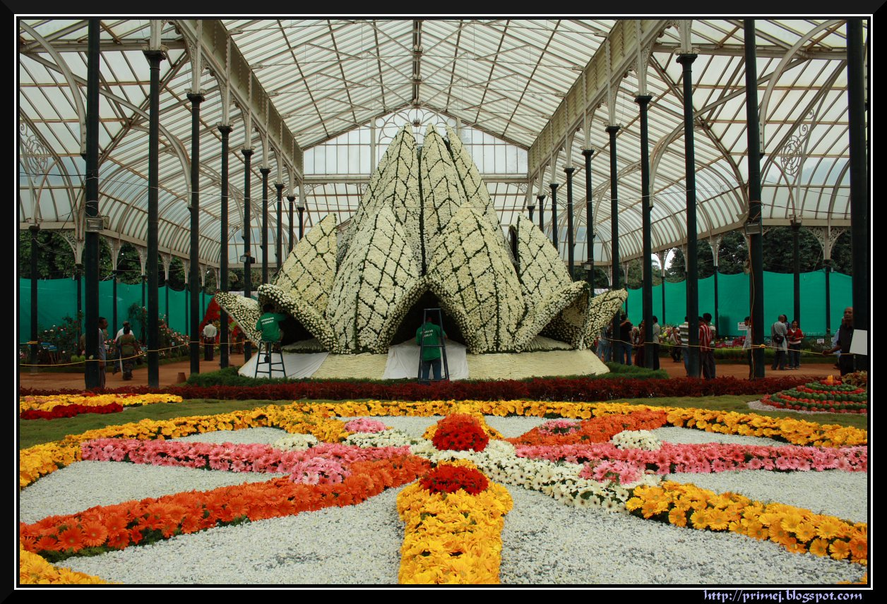
Notes:
Lalbagh Flower Show

Slide 12
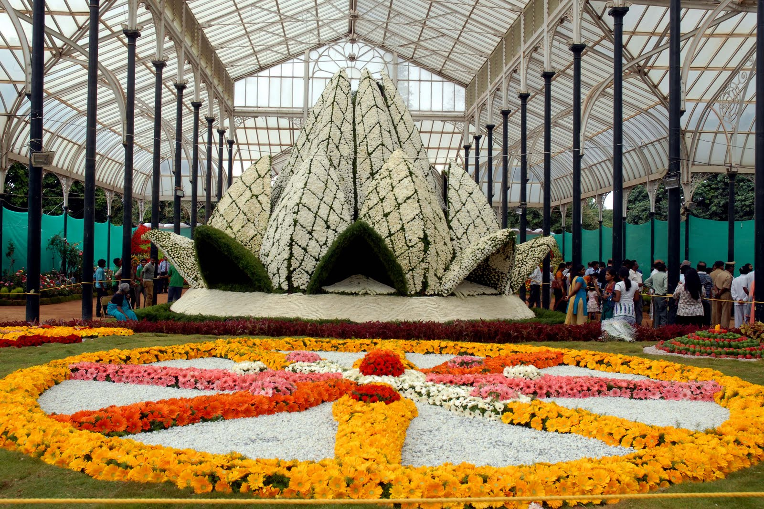
Notes:
Lalbagh Flower Show.-

Slide 13
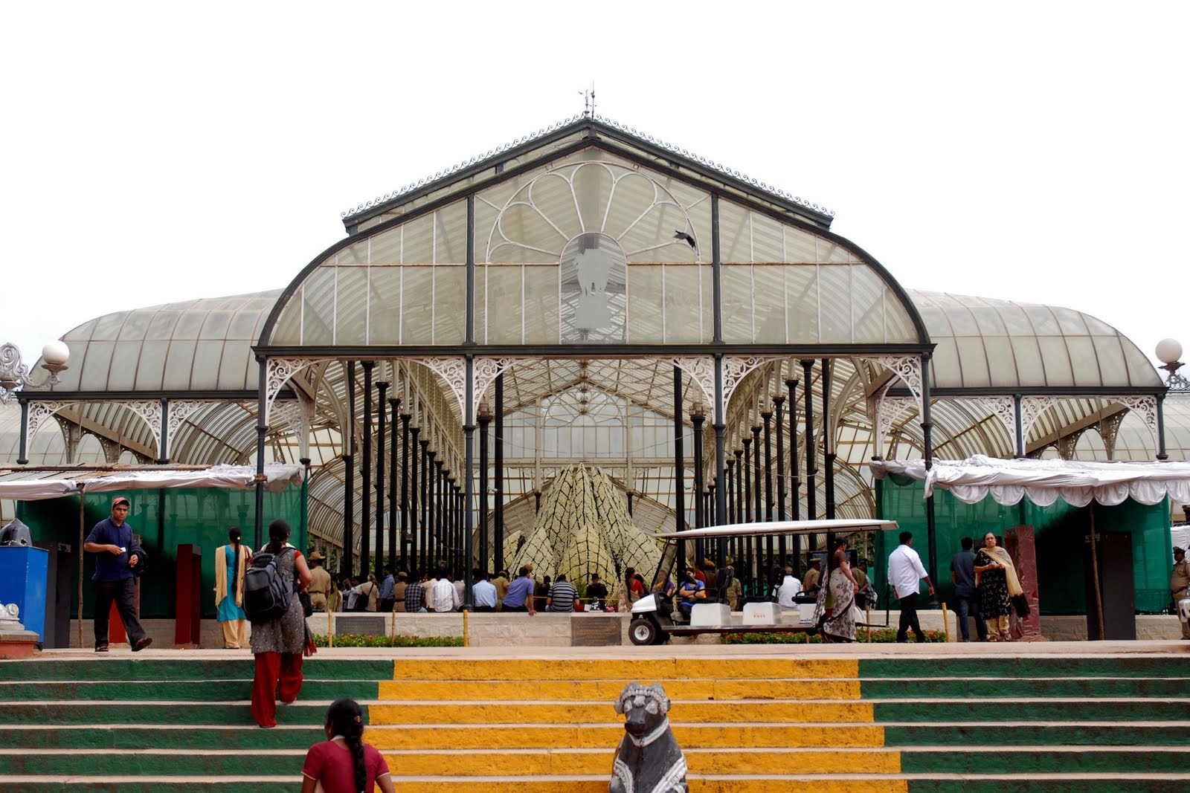
Notes:
Lalbagh Flower Show.-

Slide 14
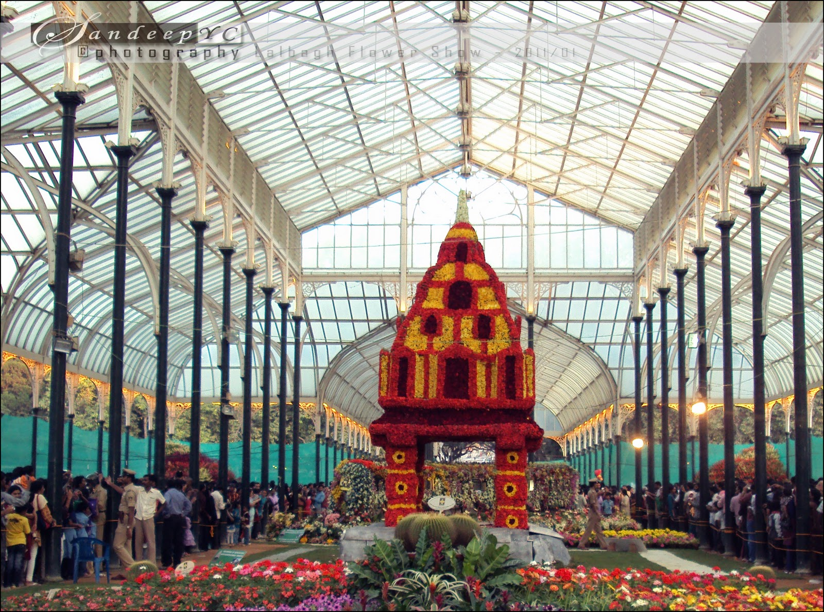
Notes:
Lalbagh-flower-show-bangalore.-Kempe Gowda

Slide 15
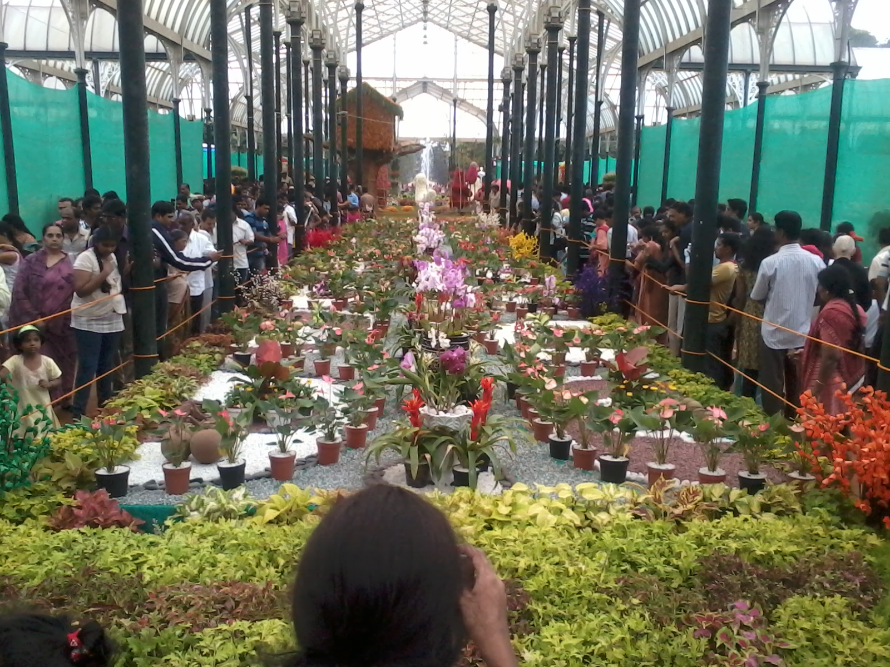
Notes:
Lalbagh Flower Show Bangalore.

Slide 16
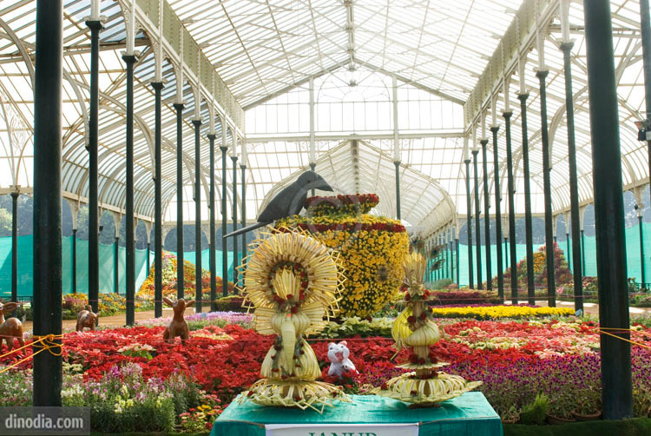
Notes:
Lalbagh Flower Show.-

Slide 17
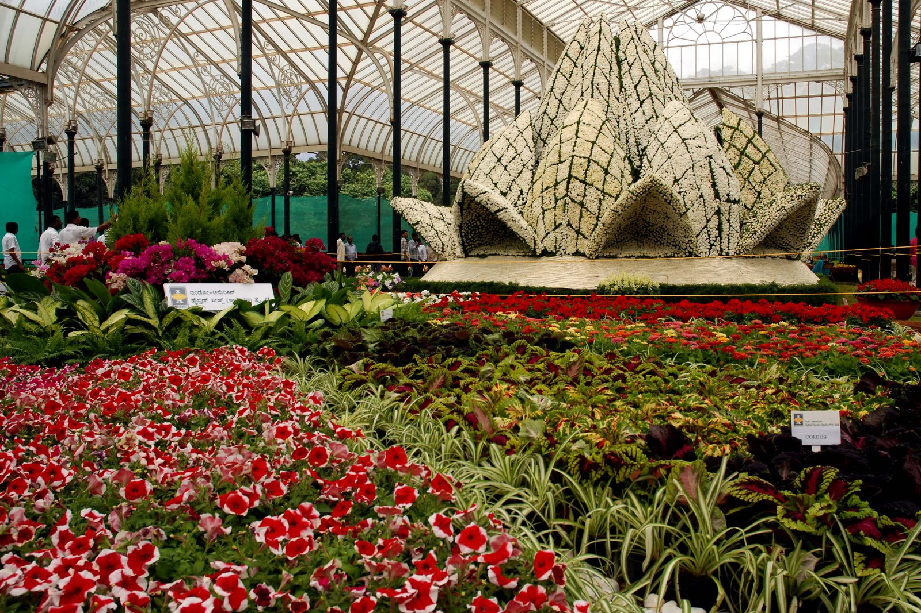
Notes:
Lalbagh Flower Show.-

Slide 18
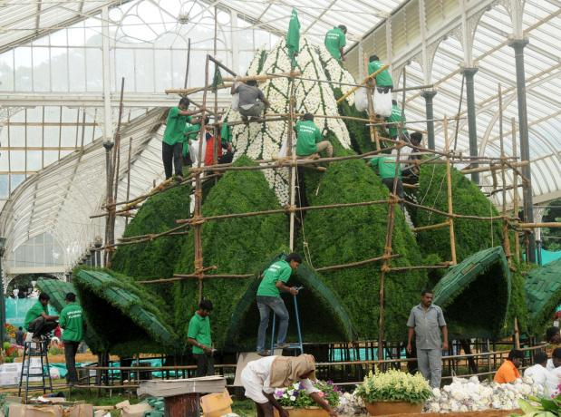
Notes:
Lalbagh Flower Show Bangalore..-Lotus Temple en construcción

Slide 19
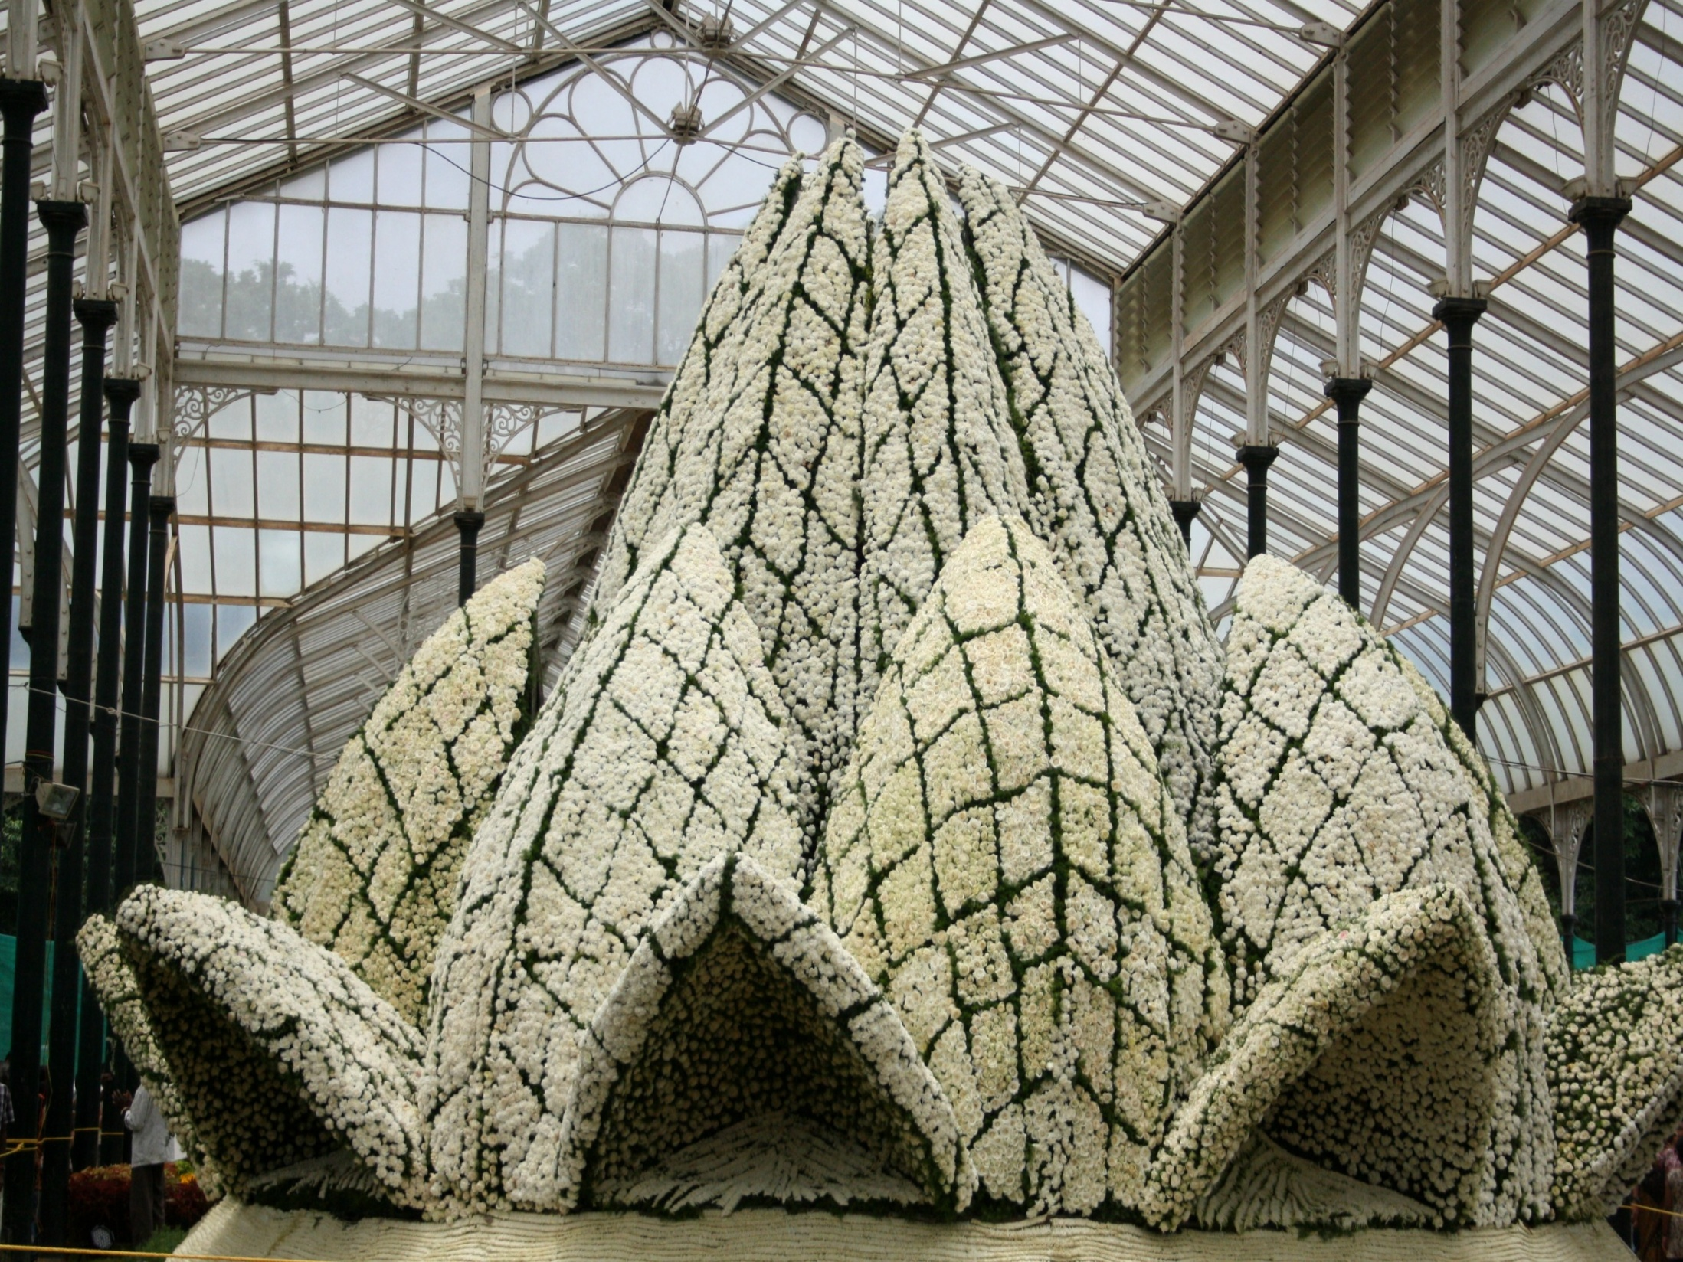
Notes:
Lalbagh-Flower Show Bangalore..-Lotus Temple

Slide 20
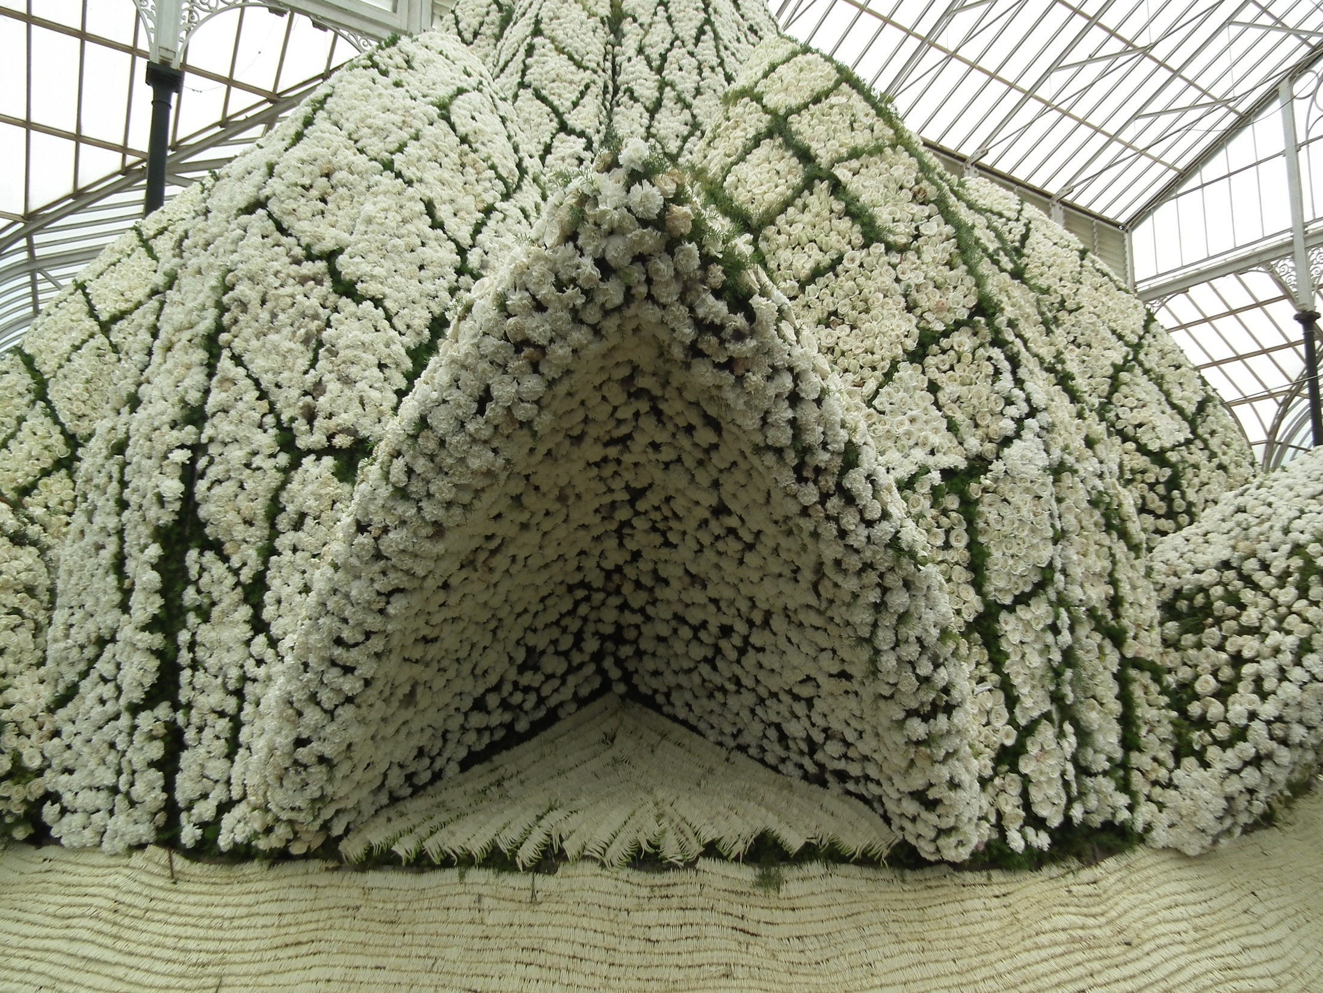
Notes:
Lalbagh Flower Show Bangalore.

Slide 21
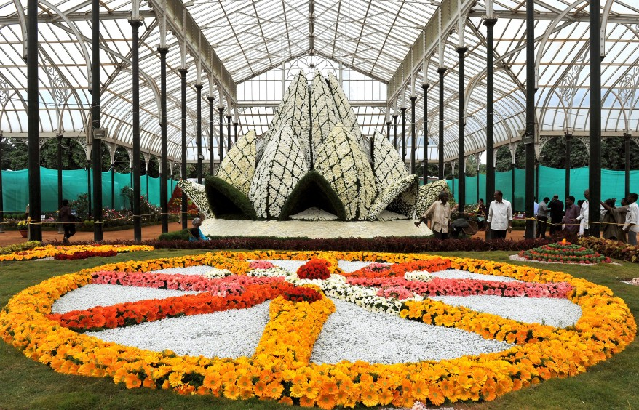
Notes:
Lalbagh Flower Show Bangalore.

Slide 22
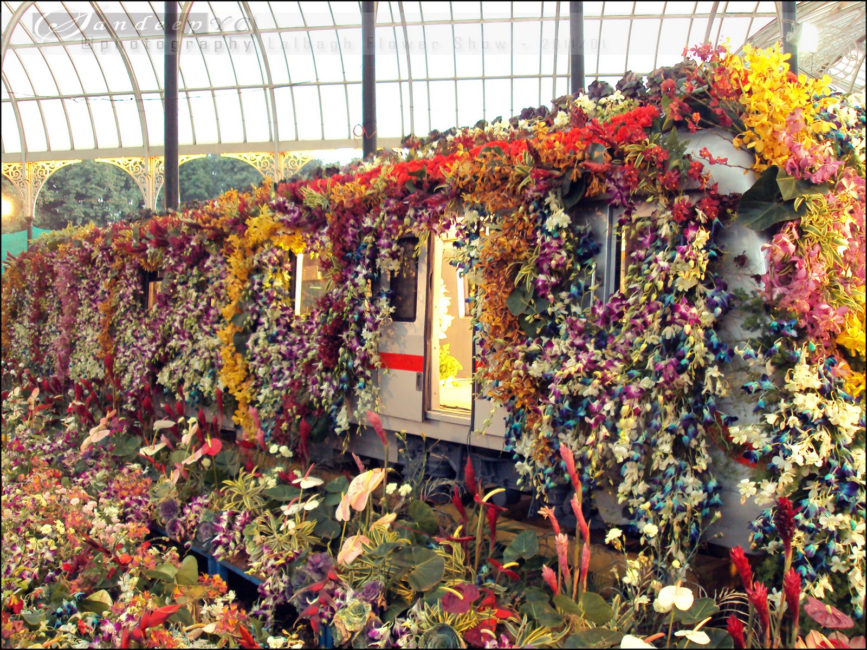
Notes:
Lalbagh-flower-show-bangalore.-Metro Coach

Slide 23
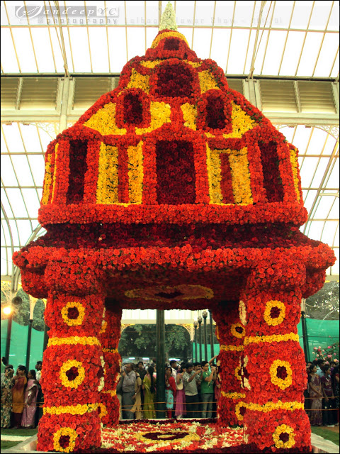
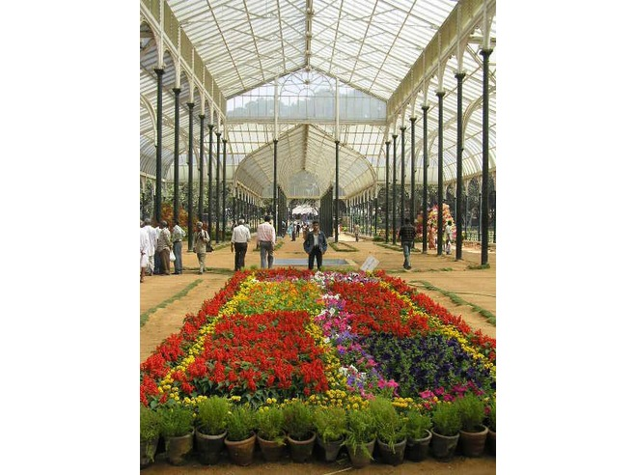
Notes:
Lalbagh-flower-show-bangalore.-Kempe Gowda

Slide 24
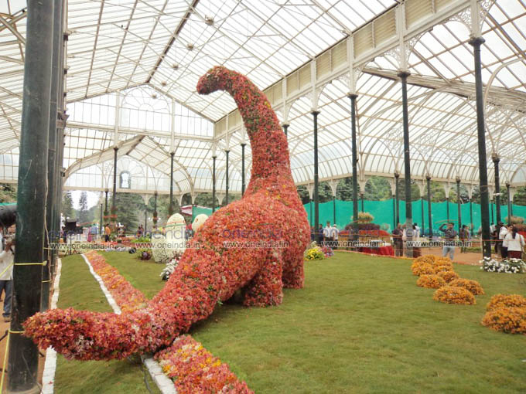
Notes:
Lalbagh Flower Show.-

Slide 25
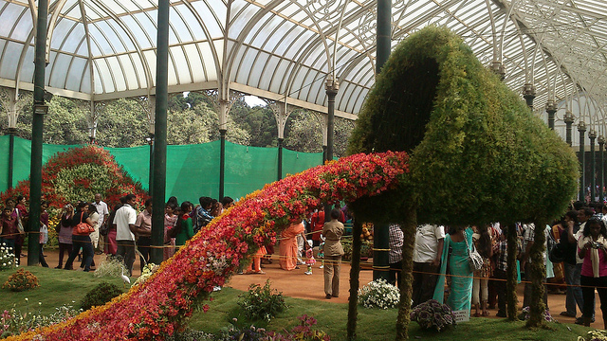
Notes:
Lalbagh Flower Show.-

Slide 26
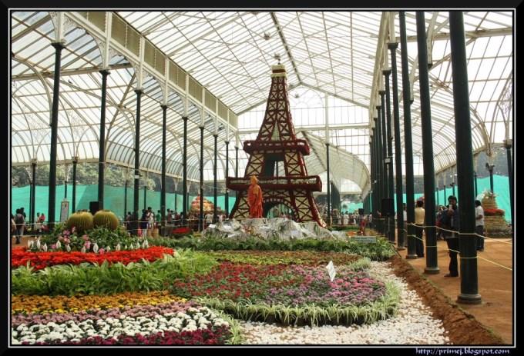
Notes:
Lalbagh Flower Show Bangalore.

Slide 27
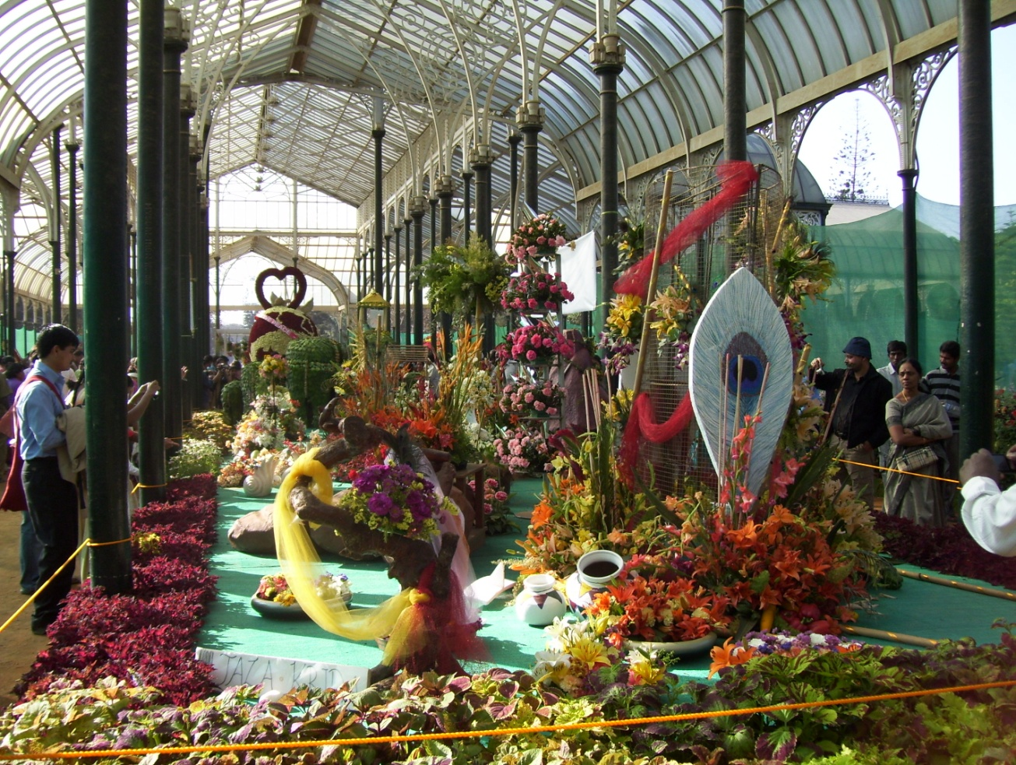
Notes:
Lalbagh Flower Show Bangalore.

Slide 28
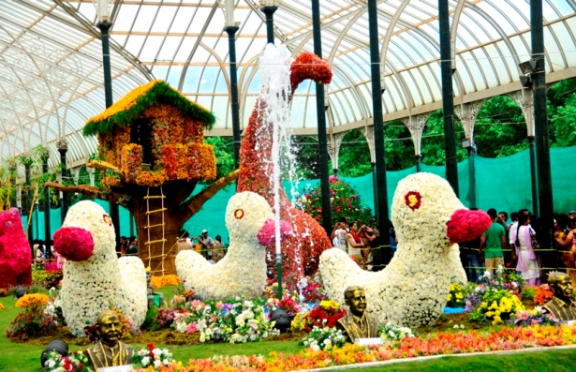
Notes:
Lalbagh Flower Show Bangalore.

Slide 29
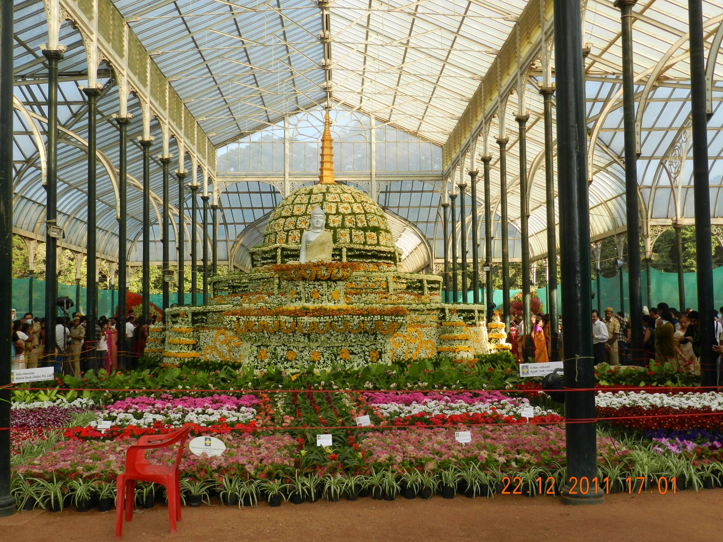
Lalbagh Flower Show Bangalore.
Notes:
Lalbagh Flower Show Bangalore.

Slide 30
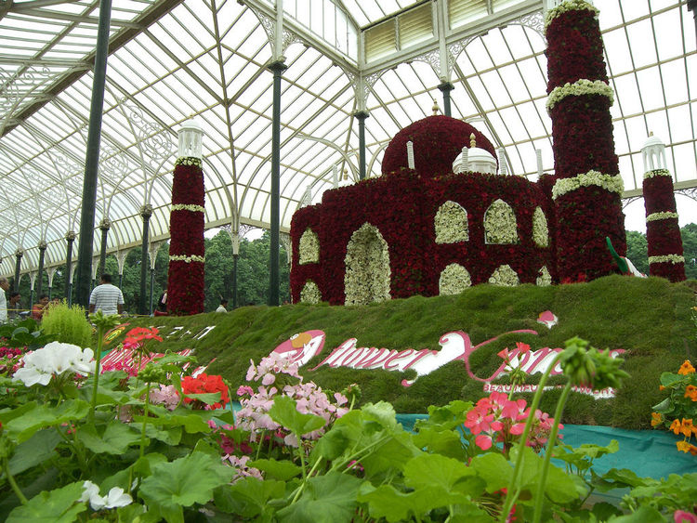
Notes:
Lalbagh Flower Show Bangalore.

Slide 31
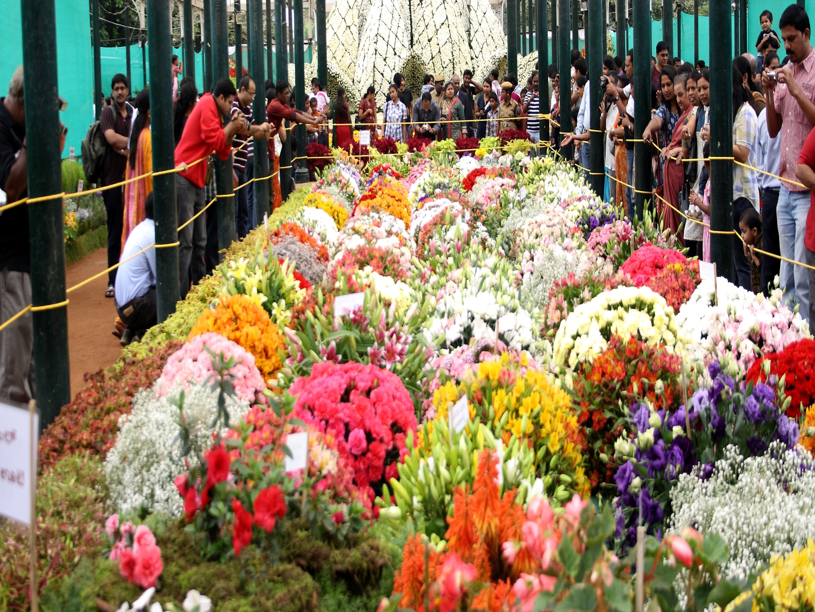
Notes:
Lalbagh Flower Show.-

Slide 32
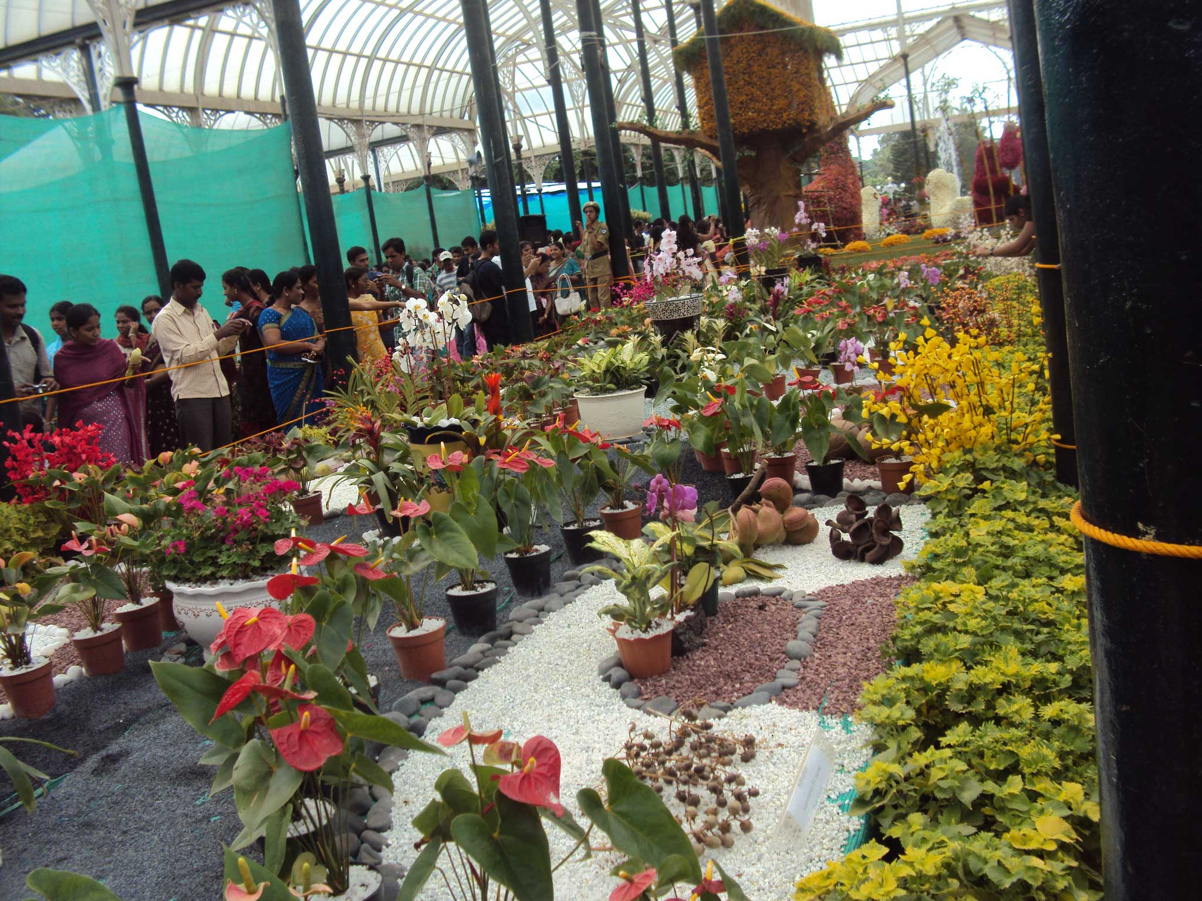
Notes:
Lalbagh Flower Show.-

Slide 33
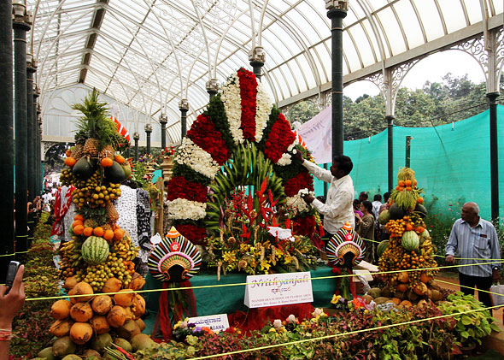
Notes:
Lalbagh Flower Show Bangalore.

Slide 34
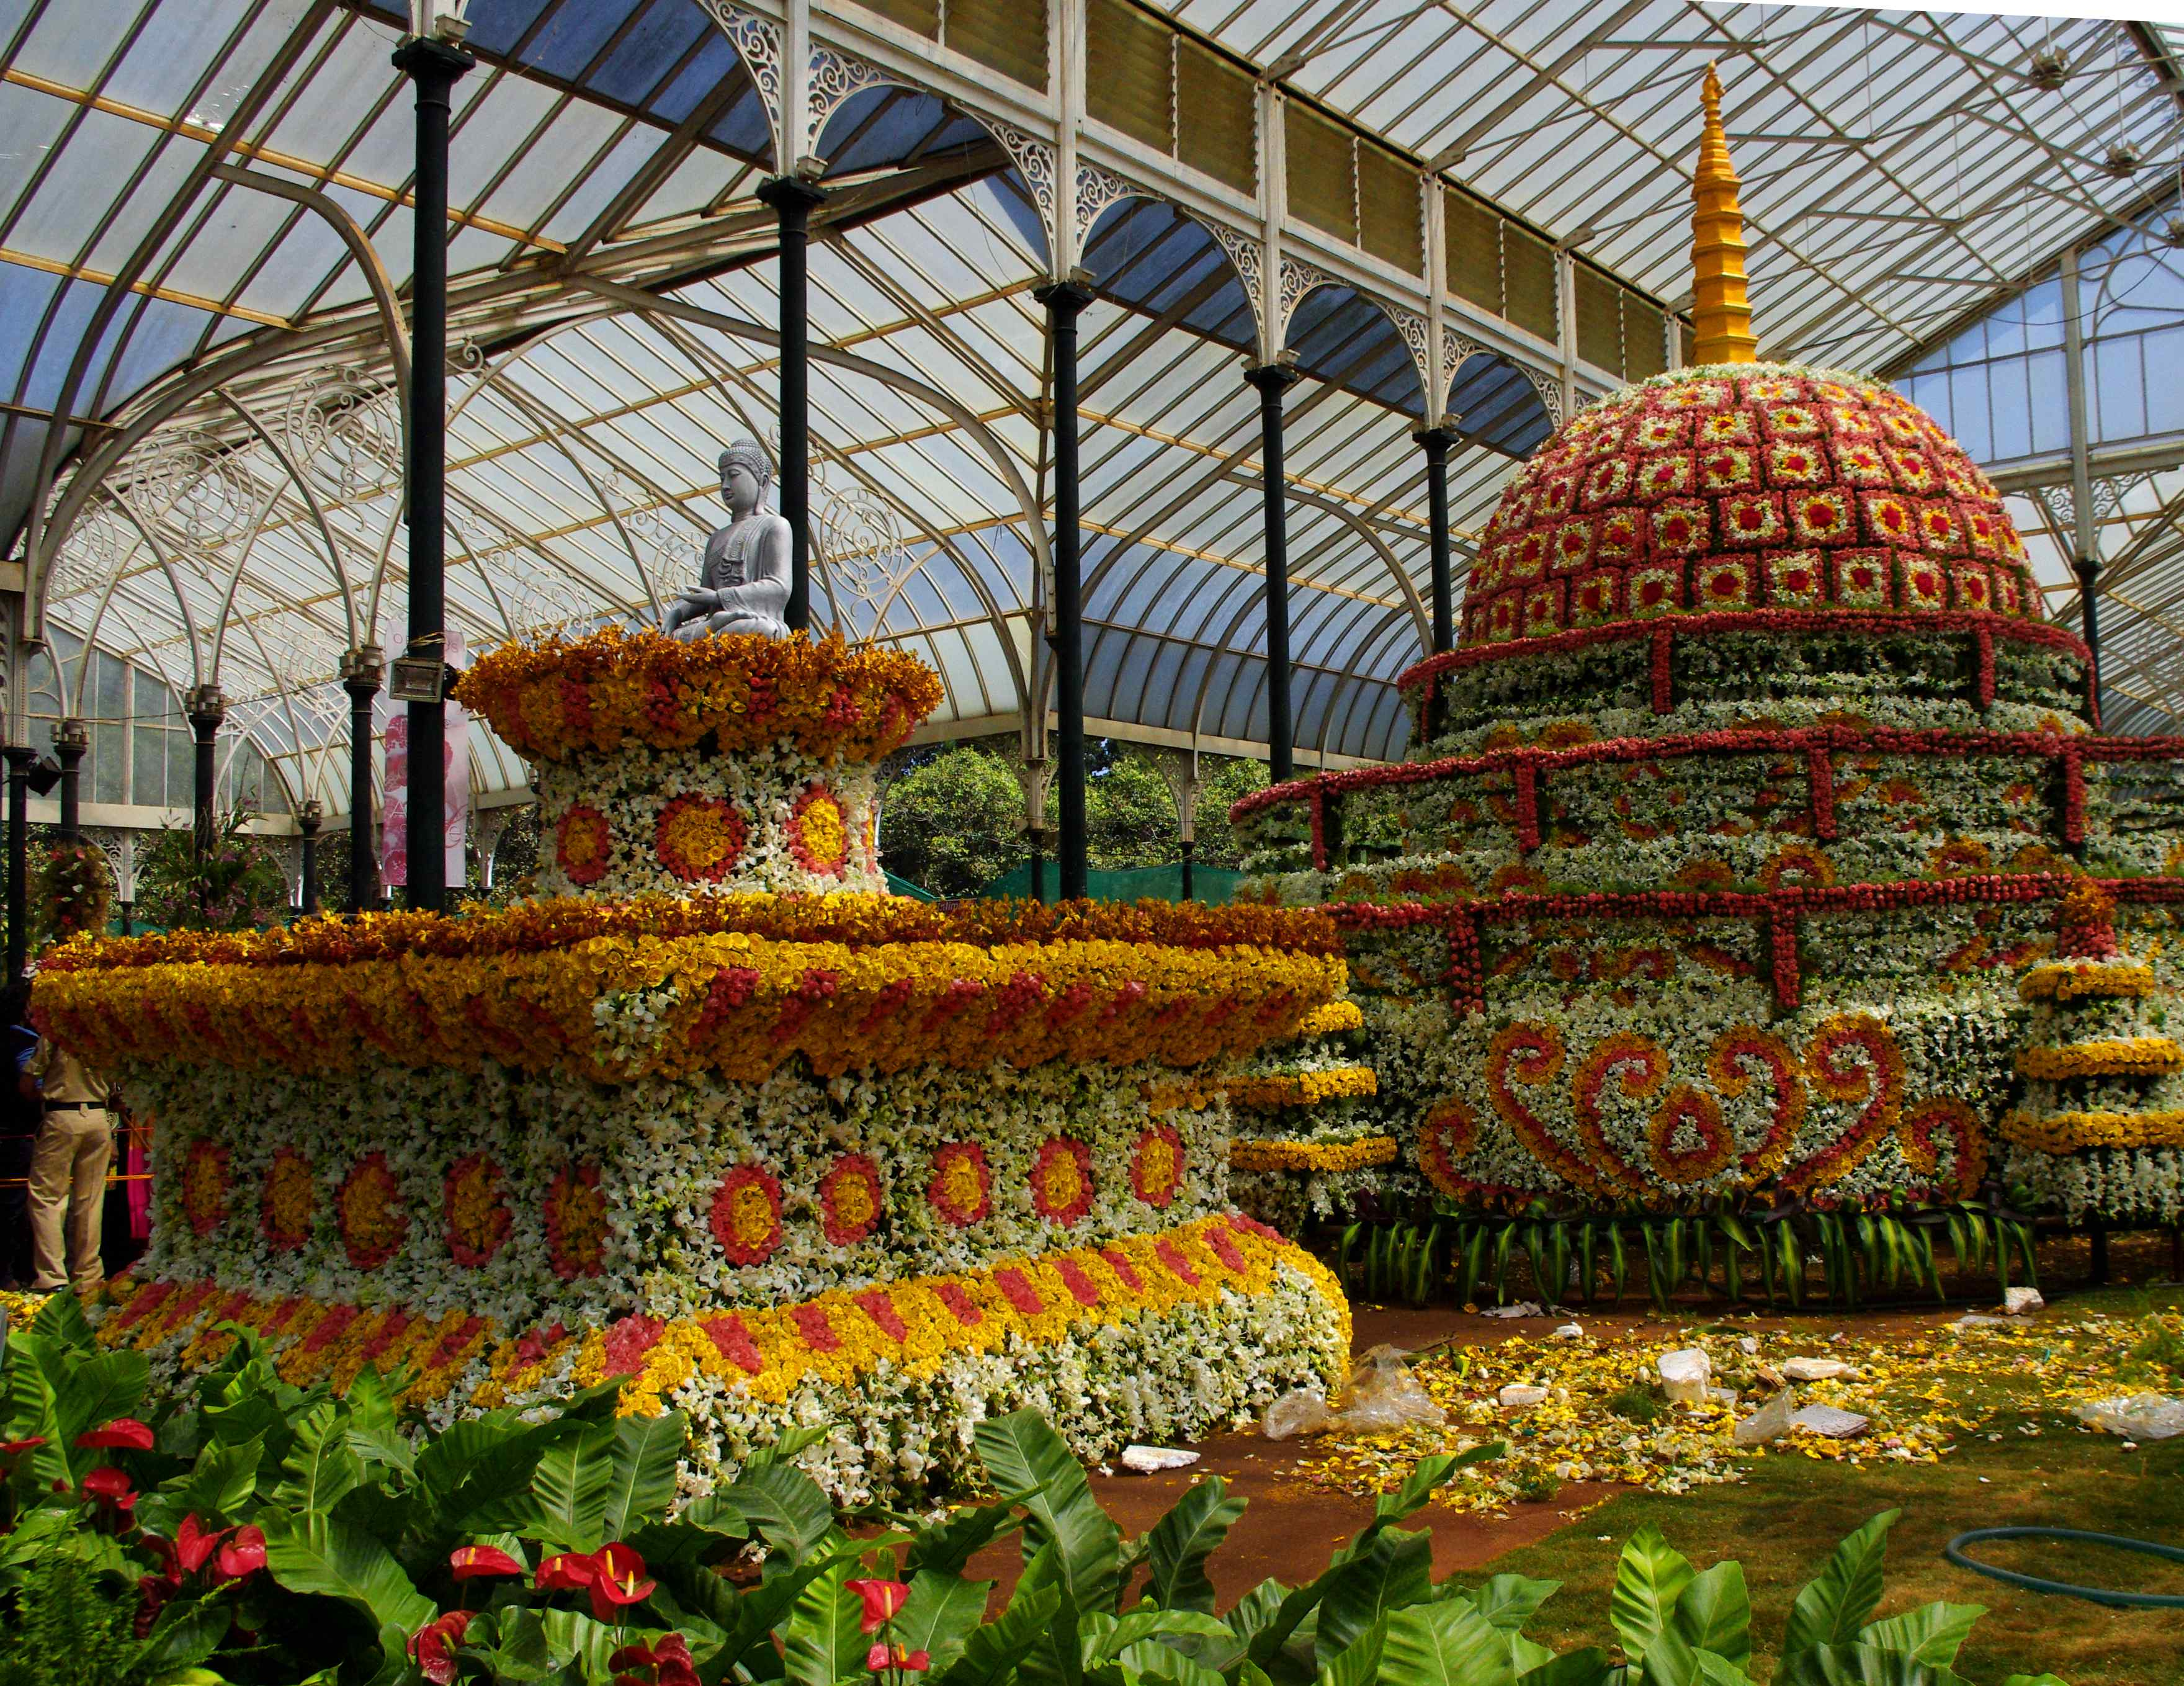
Notes:
Lalbagh Flower Show Bangalore.

Slide 35
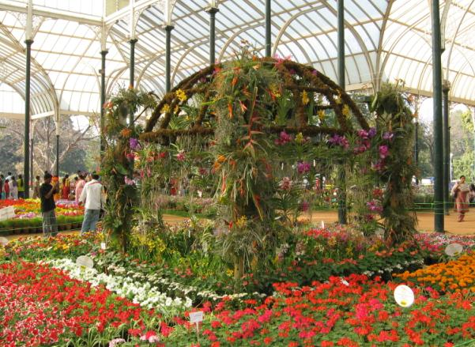
Notes:
Lalbagh Flower Show

Slide 36
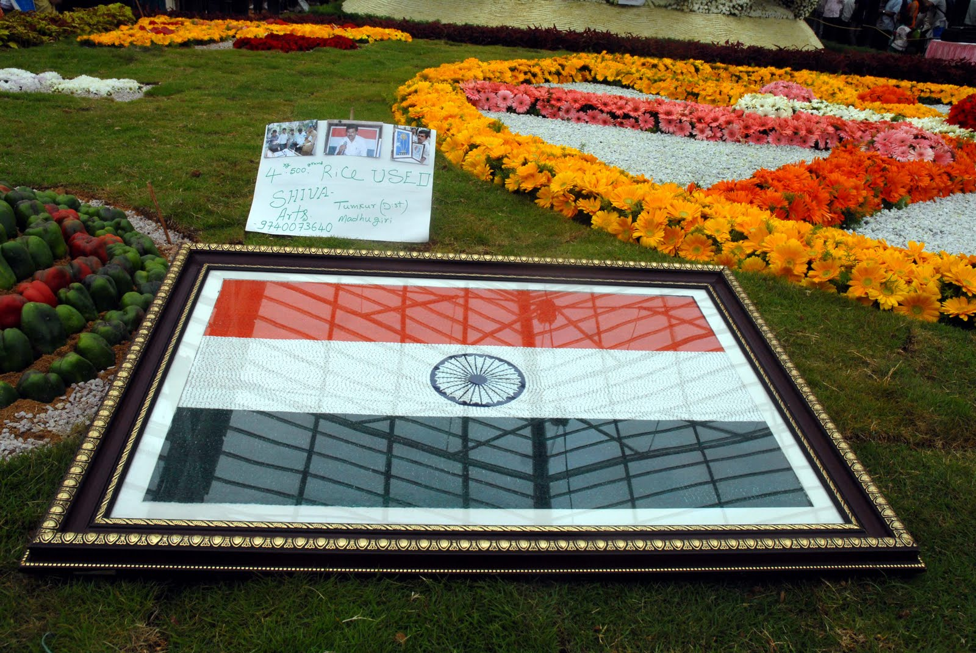
Notes:
Lalbagh Flower Show.-Flag

Slide 37
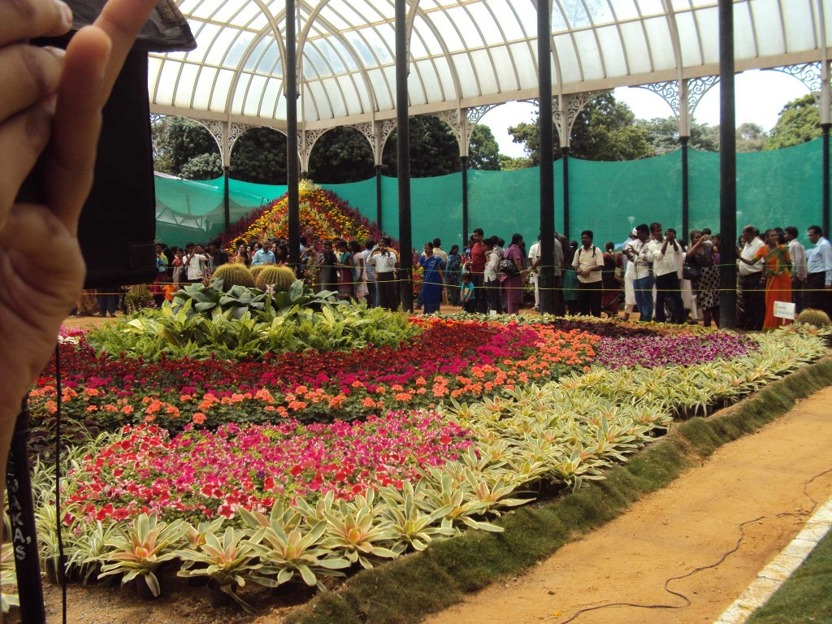

Slide 38
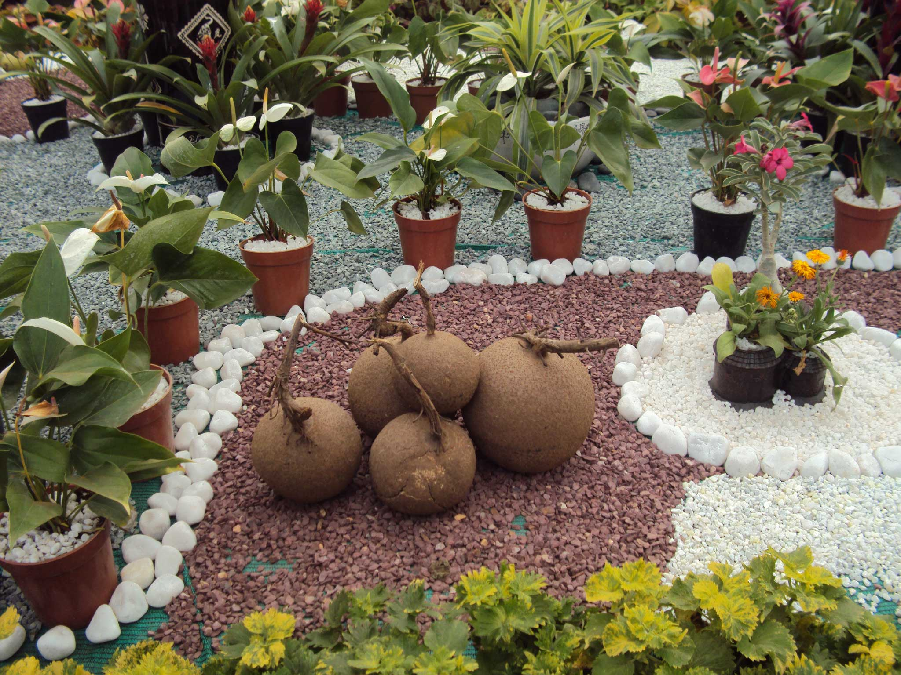
Notes:
Lalbagh Flower Show

Slide 39
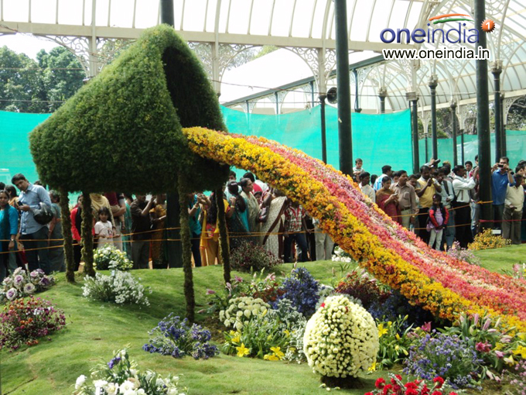
Lalbagh Flower Show
Notes:
Lalbagh Flower Show

Slide 40
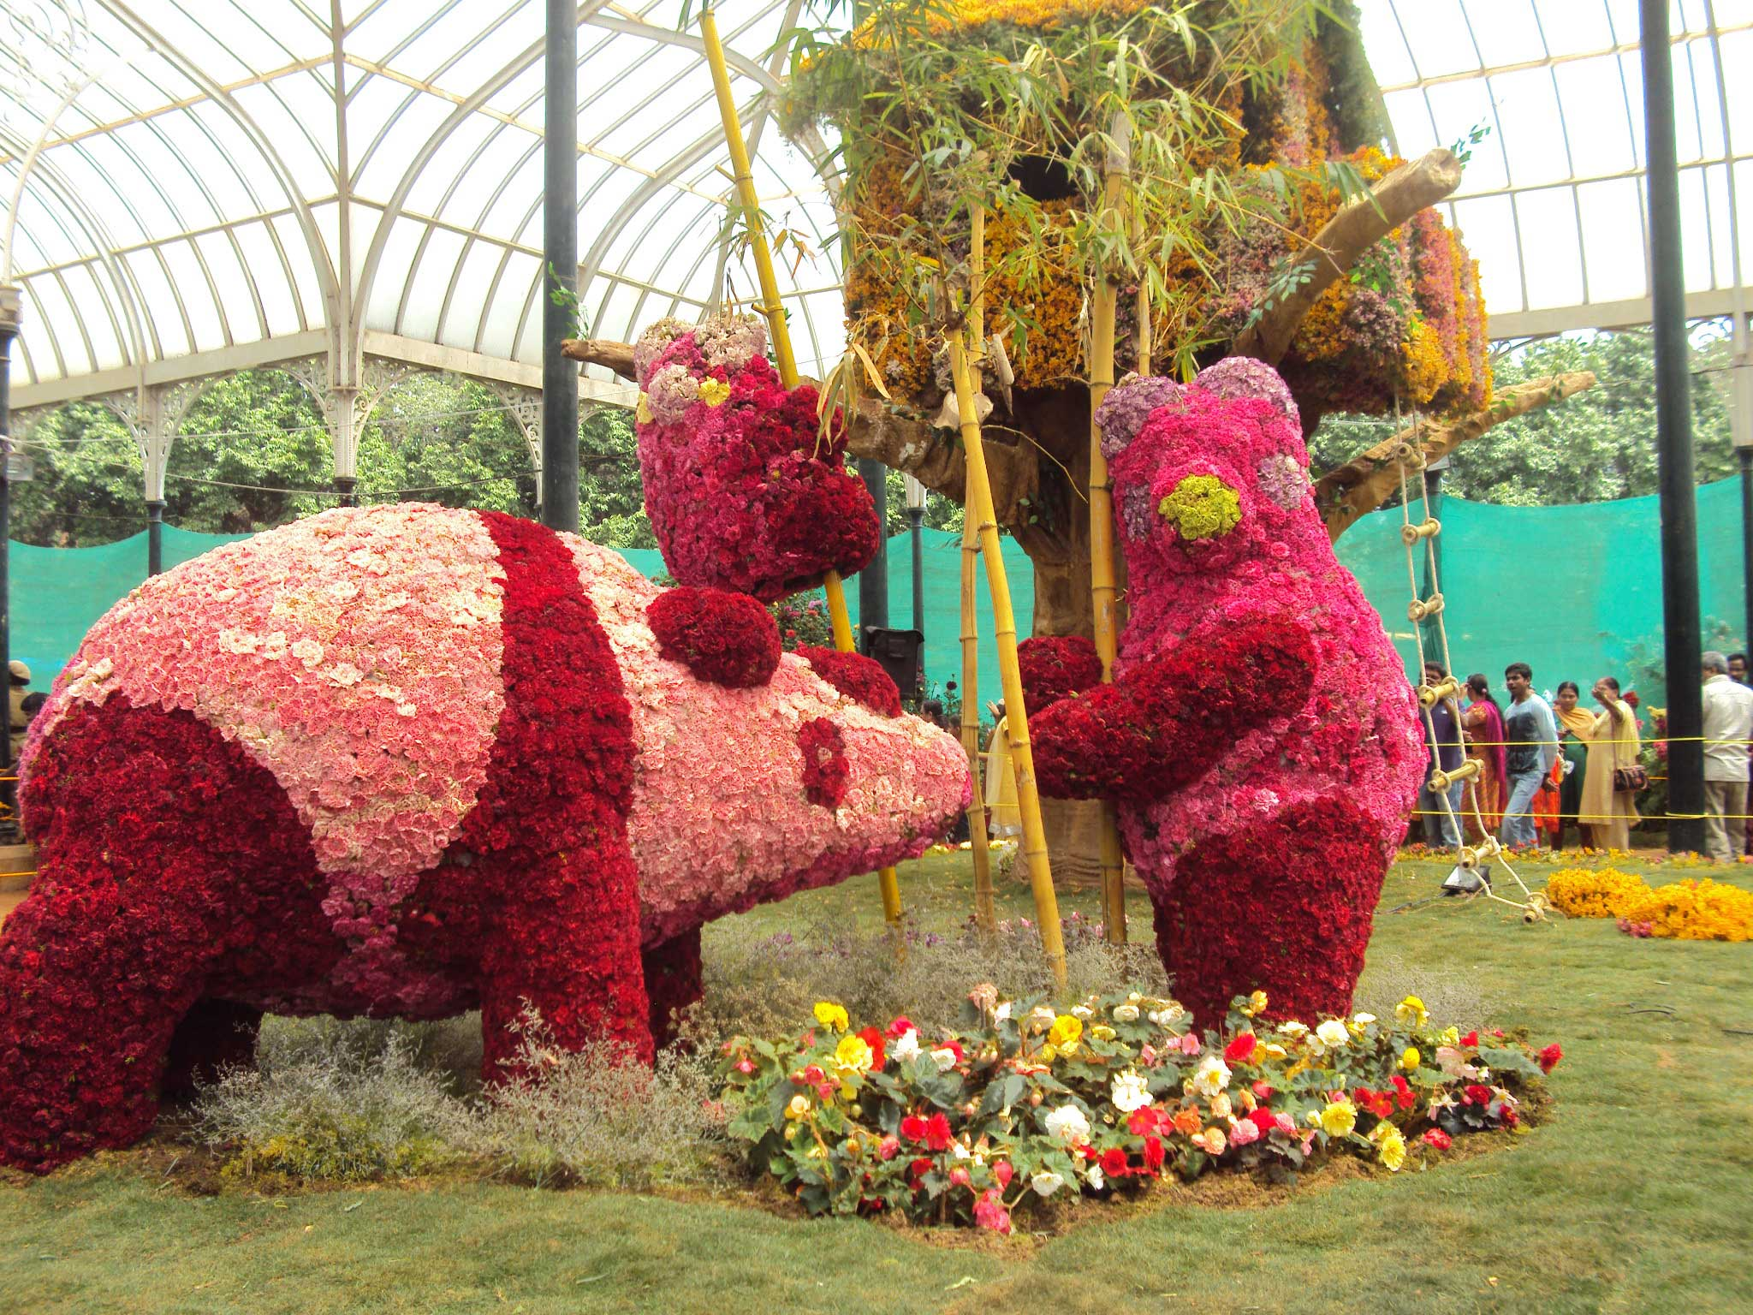
Notes:
Lalbagh Flower Show

Slide 41
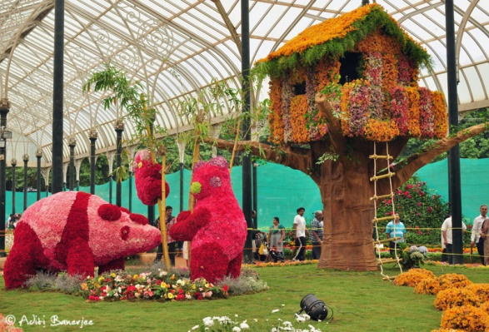

Slide 42
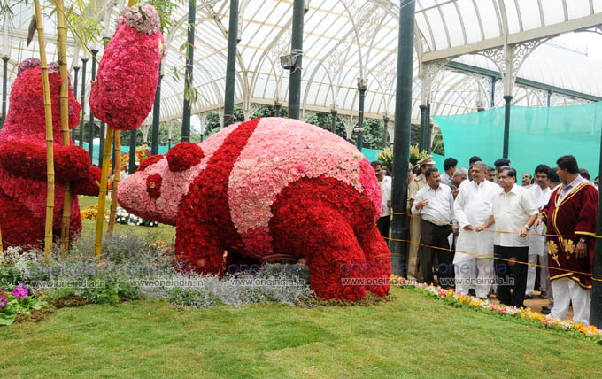
Notes:
Lalbagh Flower Show.-

Slide 43
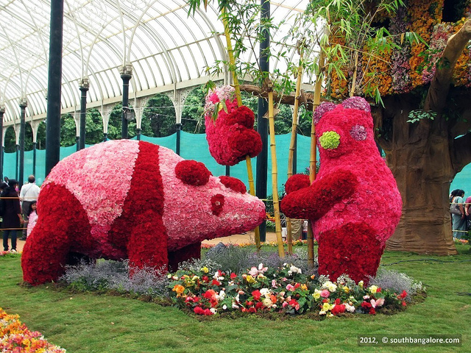
Notes:
Lalbagh Flower Show Bangalore.

Slide 44
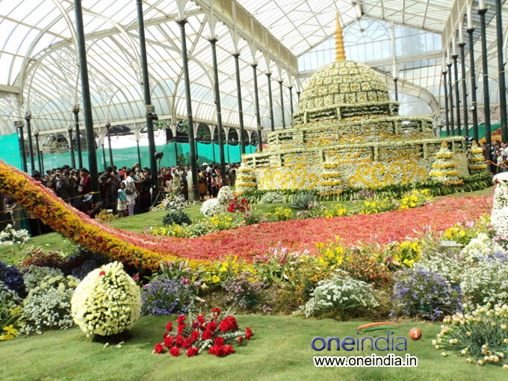
Notes:
Lalbagh Flower Show

Slide 45
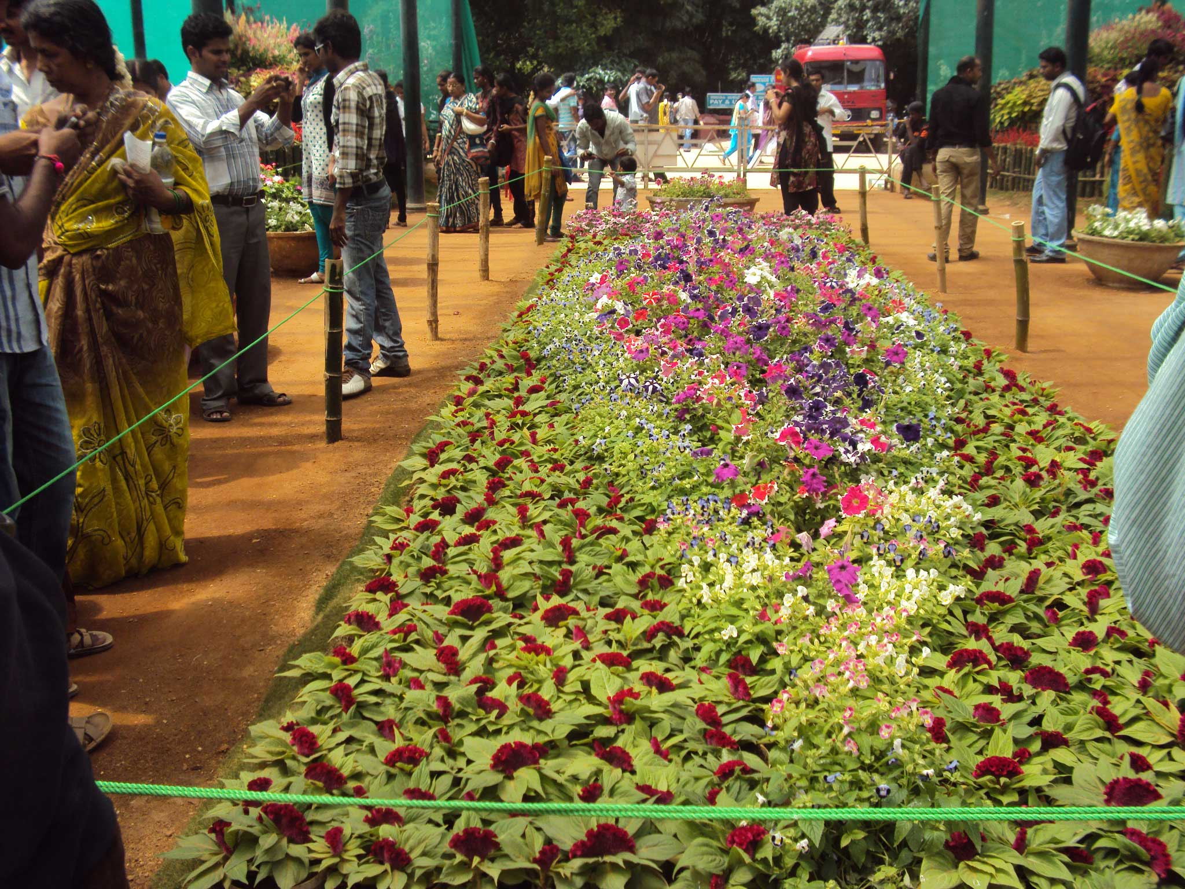
Notes:
Lalbagh Flower Show

Slide 46
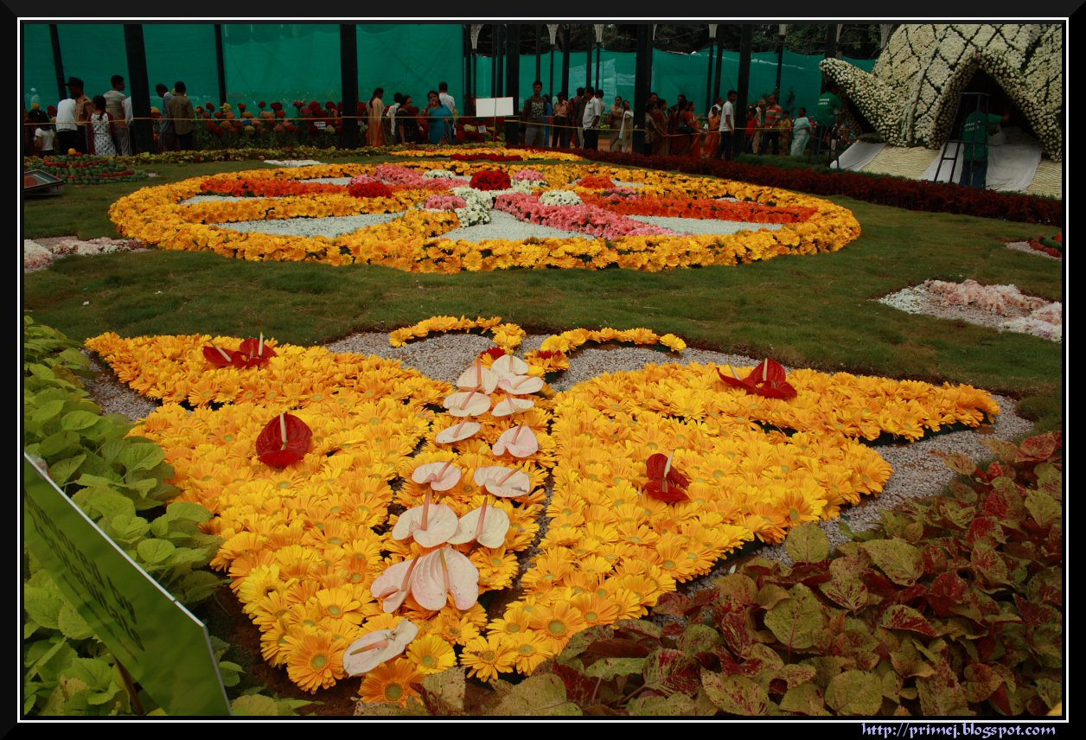

Slide 47
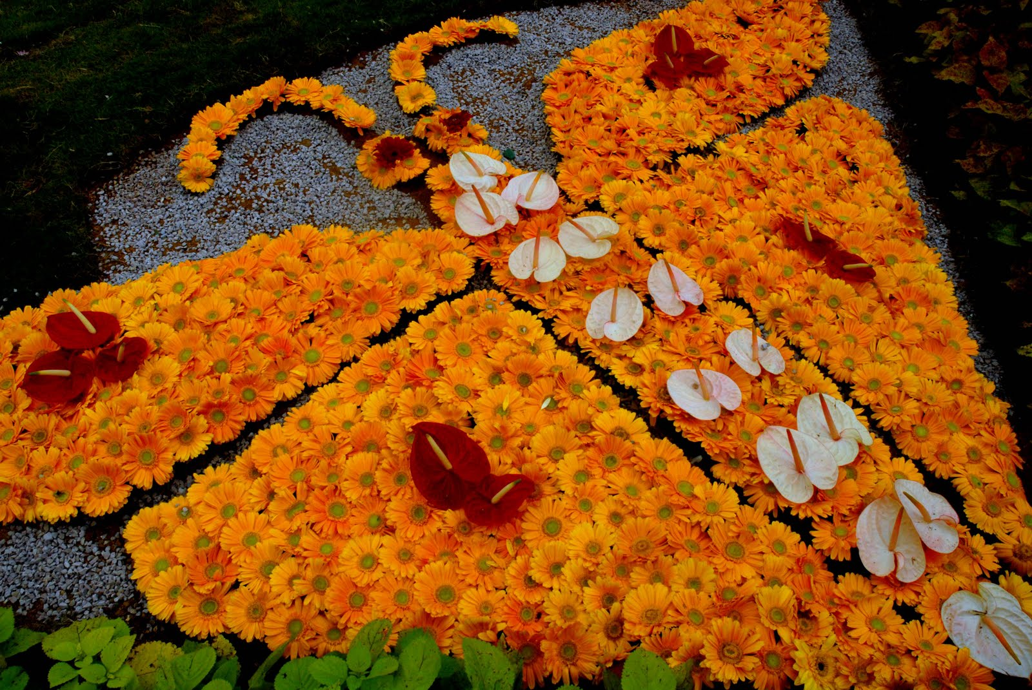
Notes:
Lalbagh Flower Show

Slide 48
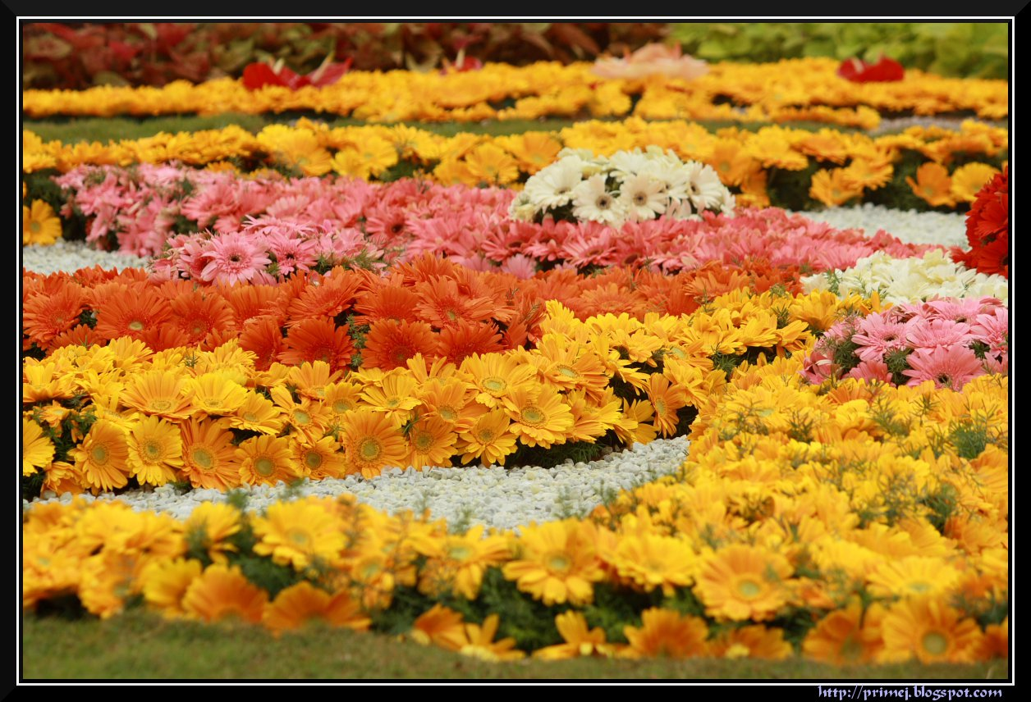
Notes:
Lalbagh Flower Show

Slide 49
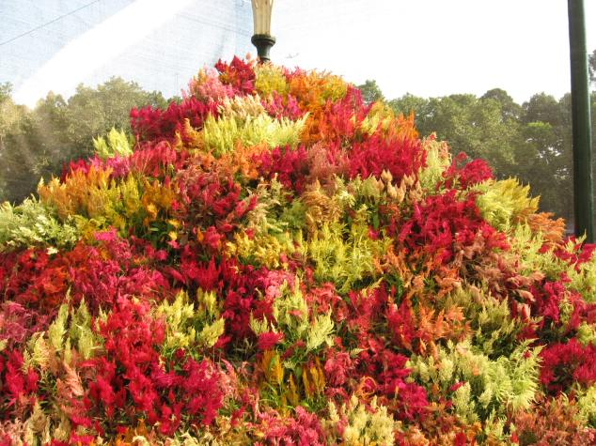
Notes:
Lalbagh Flower Show

Slide 50
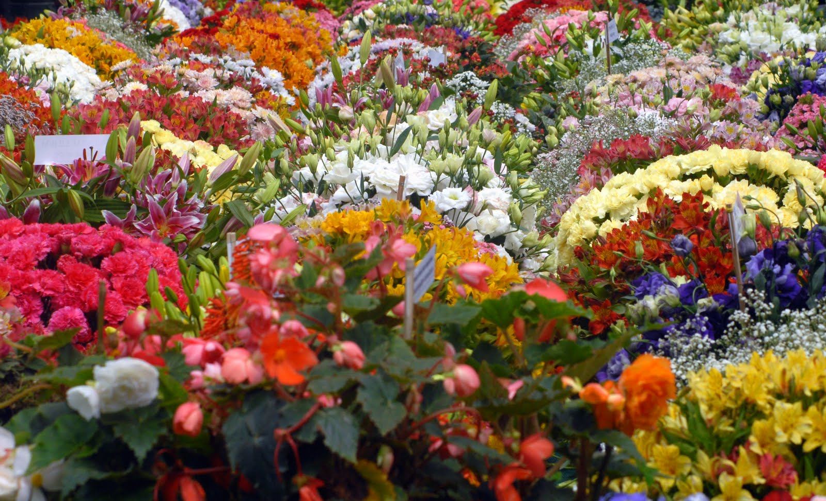
Notes:
Lalbagh Flower Show

Slide 51
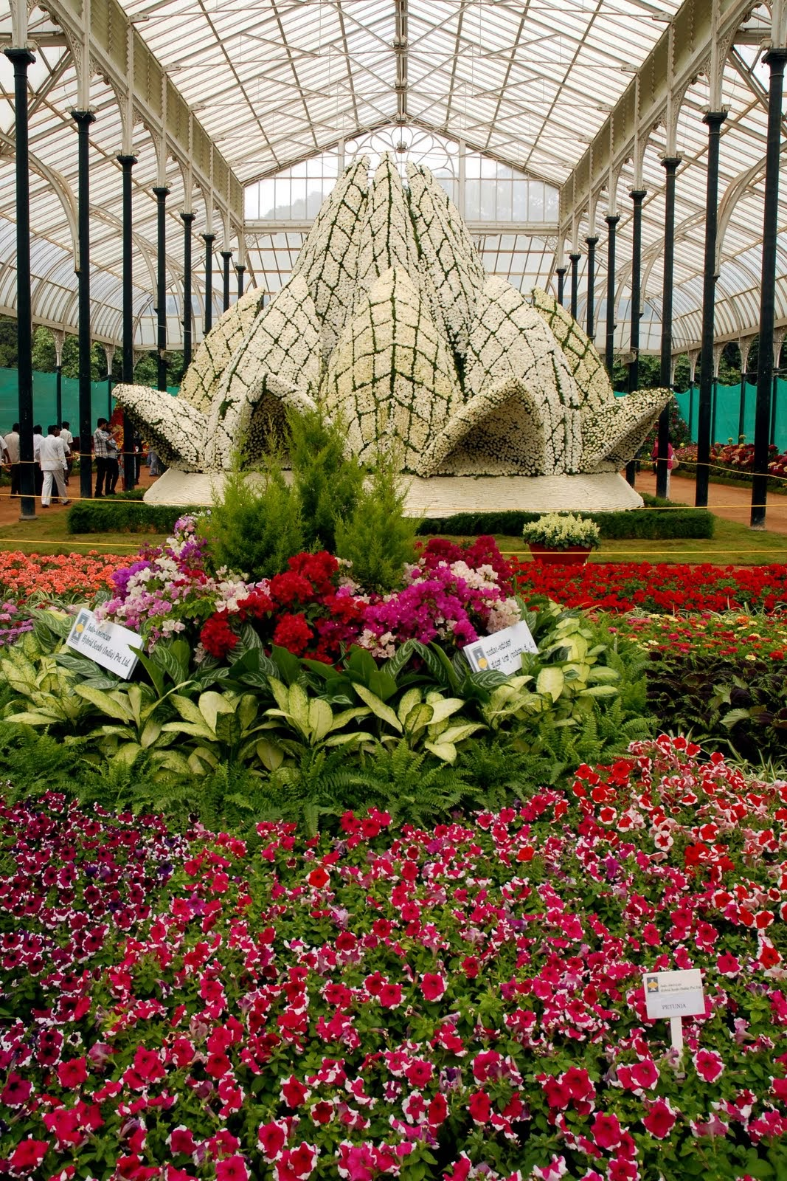
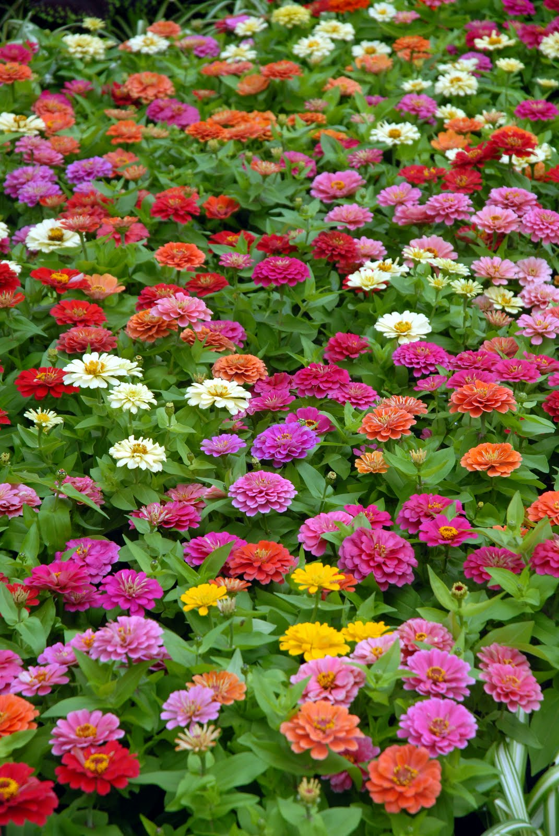
Notes:
Lalbagh Flower Show

Slide 52
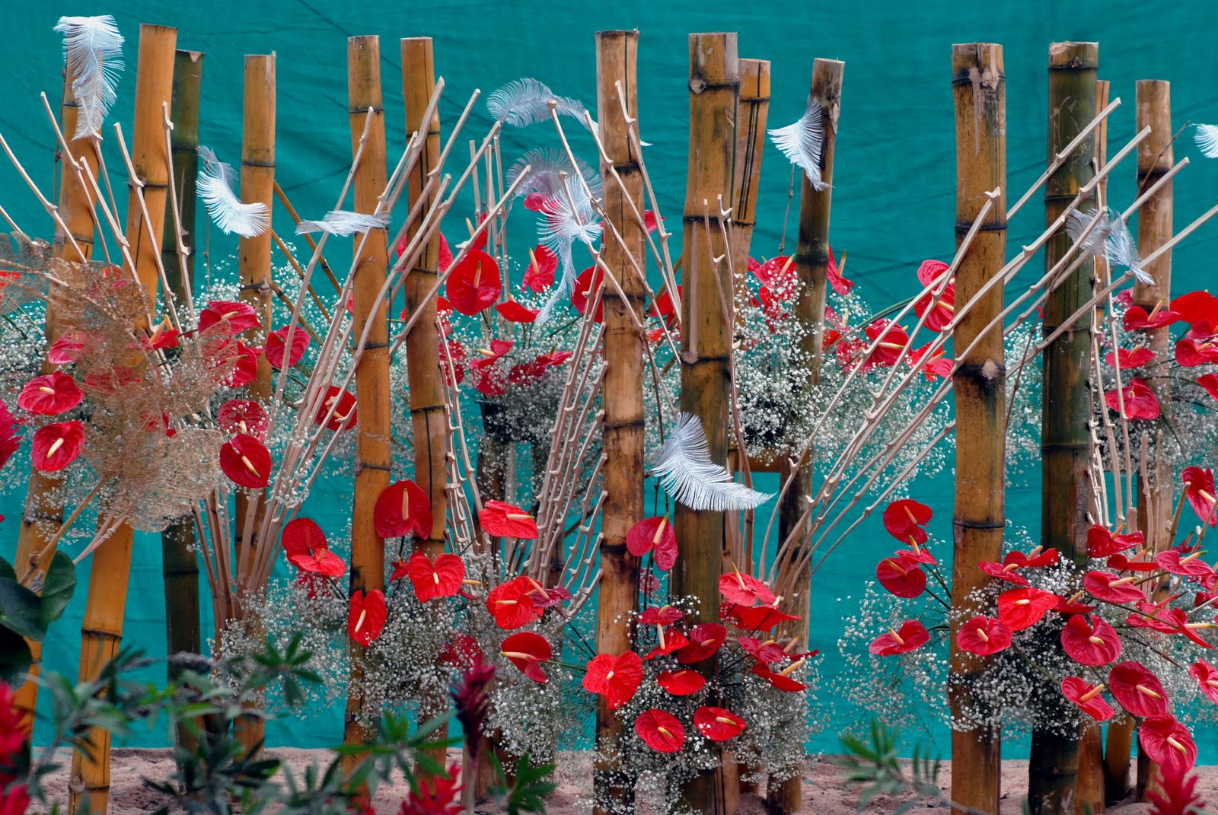

Slide 53
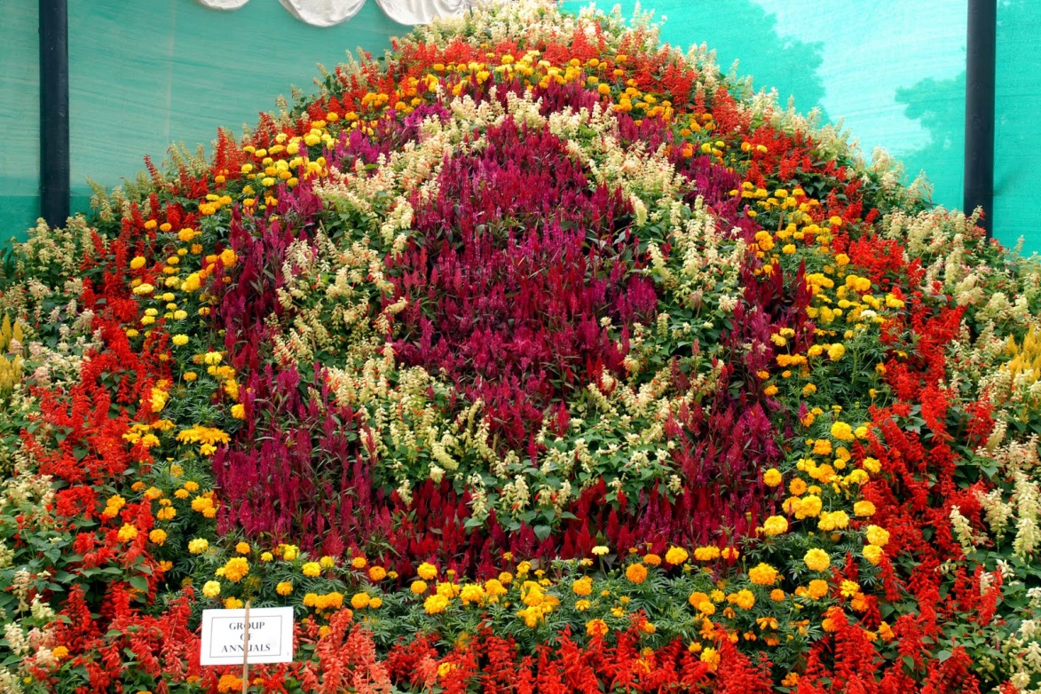
Notes:
Lalbagh Flower Show.-

Slide 54
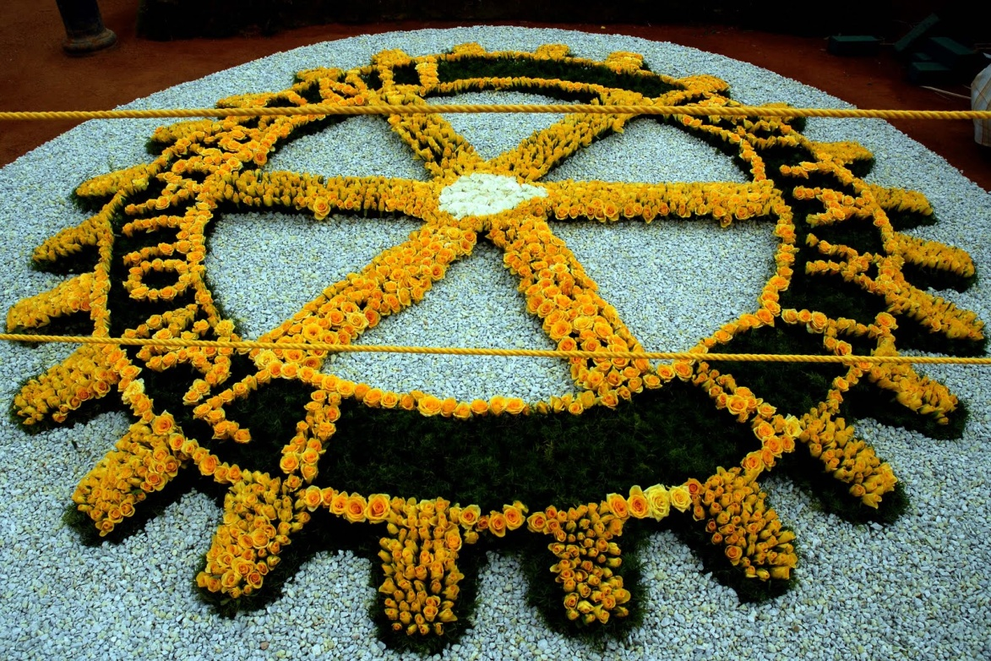
Notes:
Lalbagh Flower Show.-

Slide 55
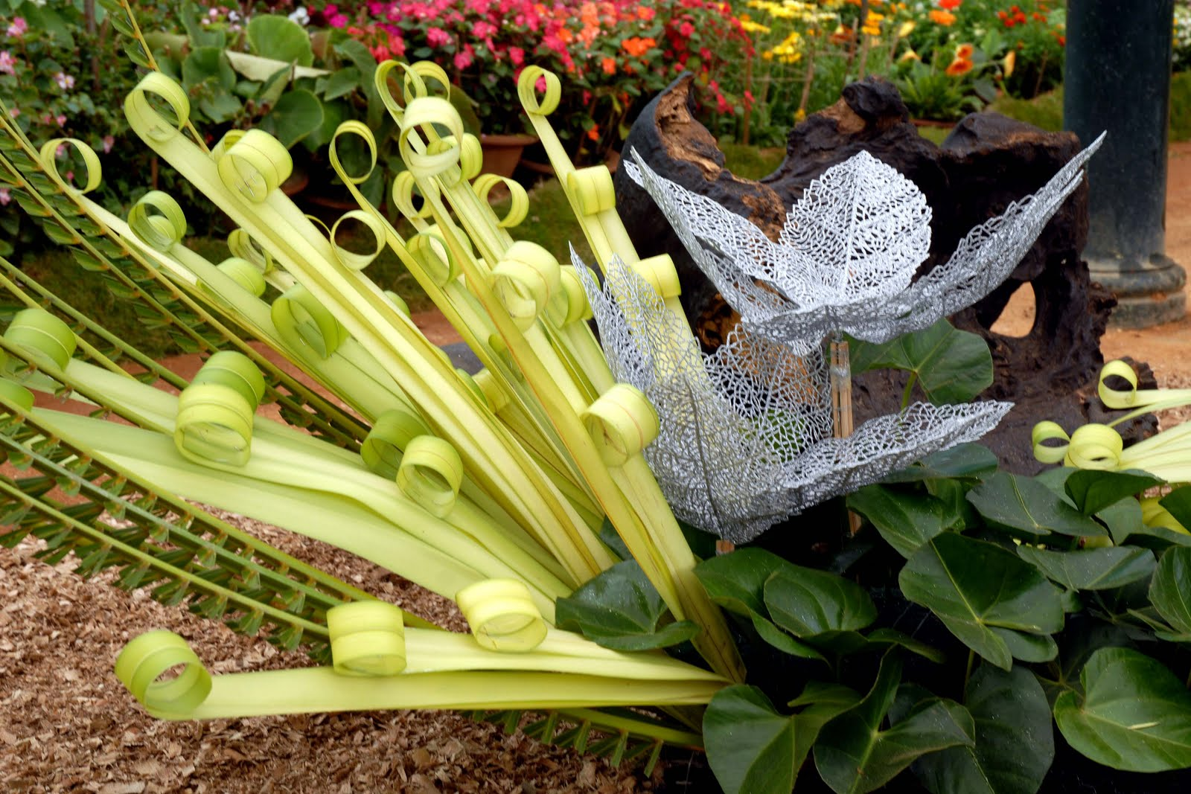
Notes:
Lalbagh Flower Show.-

Slide 56

Notes:
Lalbagh Flower Show.-

Slide 57

Notes:
Lalbagh Flower Show.-

Slide 58

Notes:
Lalbagh Flower Show.- Metro Coach

Slide 59

Notes:
Lalbagh Flower Show Bangalore

Slide 60

Notes:
Lalbagh Flower Show.-

Slide 61

Notes:
Lalbagh Flower Show.-

Slide 62

Notes:
Lalbagh Flower Show.-

Slide 63

Notes:
Lalbagh Flower Show.-

Slide 64

Notes:
Lalbagh Flower Show.-

Slide 65

Notes:
Lalbagh Flower Show.- Amaranthus

Slide 66

Notes:
Lalbagh Flower Show.-

Slide 67


Slide 68


Slide 69

Notes:
Lalbagh-Flower Show Bangalore.

Slide 70

Notes:
Lalbagh-Flower Show Bangalore.-Celosia

Slide 71

Notes:
Lalbagh-Flower Show Bangalore.

Slide 72

Notes:
Lalbagh-Flower Show Bangalore.

Slide 73

Notes:
Lalbagh Flower Show Bangalore

Slide 74

Notes:
Lalbagh Flower Show Bangalore.

Slide 75

Notes:
Lalbagh Flower Show Bangalore.

Slide 76

Notes:
Lalbagh Flower Show Bangalore..-Anthurium

Slide 77

Notes:
Lalbagh Flower Show Bangalore.

Slide 78

Notes:
Lalbagh Flower Show Bangalore.

Slide 79

Notes:
Lalbagh Flower Show Bangalore.

Slide 80

Notes:
Lalbagh Flower Show Bangalore.

Slide 81

Notes:
Lalbagh Flower Show Bangalore.

Slide 82

Notes:
Lalbagh Flower Show Bangalore.

Slide 83

Notes:
Lalbagh Flower Show Bangalore.

Slide 84

Notes:
Lalbagh Flower Show Bangalore.

Slide 85

Notes:
Lalbagh Flower Show Bangalore.

Slide 86

Notes:
Lalbagh Flower Show Bangalore..-Dianthus chinensis

Slide 87

Notes:
Lalbagh Flower Show Bangalore..-Anthurium

Slide 88

Notes:
Lalbagh Flower Show Bangalore..-Coleus

Slide 89

Notes:
Lalbagh Flower Show Bangalore.

Slide 90

Notes:
Lalbagh Flower Show Bangalore.

Slide 91

Notes:
Lalbagh Flower Show Bangalore.

Slide 92

Notes:
Lalbagh Flower Show Bangalore.

Slide 93

Notes:
Lalbagh Flower Show Bangalore.

Slide 94

Notes:
Lalbagh Flower Show Bangalore.

Slide 95

Notes:
Lalbagh Flower Show Bangalore.

Slide 96

Notes:
Lalbagh Flower Show Bangalore.

Slide 97

Notes:
Lalbagh Flower Show

Slide 98

Notes:
Lalbagh Flower Show

Slide 99

Notes:
Lalbagh Flower Show

Slide 100

Notes:
Lalbagh Flower Show

Slide 101

Notes:
Lalbagh Flower Show

